Slide 1
第三章 多层次的存储器
计算机组成原理课程
罗娟娟
北京邮电大学计算机学院
jjluo@bupt.edu.cn;
Notes:
10月15号

Slide 2
第三章 内部存储器
3.1 存储器概述
3.2 SRAM存储器
3.3 DRAM存储器
3.4 只读存储器和闪速存储器
3.5 并行存储器
3.6 Cache存储器
3.7 虚拟存储器
3.8 奔腾系列机的虚拟组织

Slide 3
3.1存储器概述
一、分类
按存储介质分类：磁表面/半导体存储器
按存取方式分类：随机/顺序存取（磁带）
按读写功能分类：ROM，RAM
RAM：双极型/MOS
ROM：MROM/PROM/EPROM/EEPROM
按信息的可保存性分类：永久性和非永久性的
按存储器系统中的作用分类：主/辅/缓/控

Slide 4
3.1存储器概述
二、存储器分级结构
1、目前存储器的特点是：
速度快的存储器价格贵，容量小；
价格低的存储器速度慢，容量大。
在计算机存储器体系结构设计时，我们希望存储器系统的性能高、价格低，那么在存储器系统设计时，应当在存储器容量，速度和价格方面的因素作折中考虑，建立了分层次的存储器体系结构如下图所示。

Slide 5
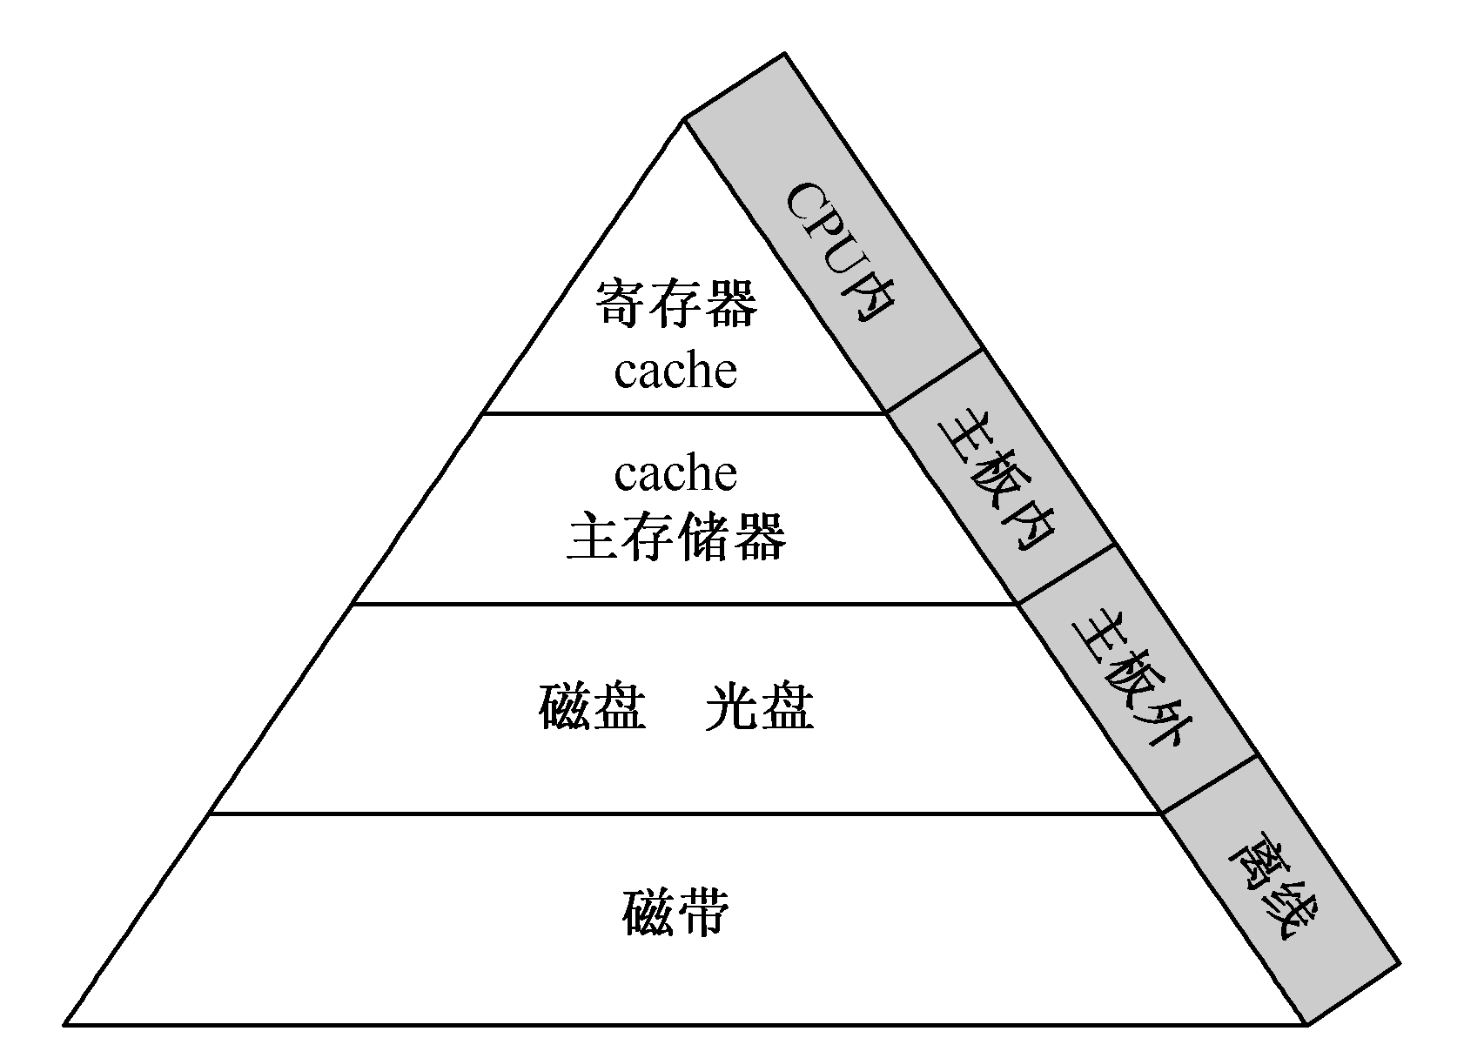
3.1.2 存储器分级结构
2、分级结构（存储层次结构）
高速缓冲存储器简称cache，它是计算机系统中的一个高速小容量半导体存储器。
主存储器简称主存，是计算机系统的主要存储器，用来存放计算机运行期间的大量程序和数据。
外存储器简称外存，它是大容量辅助存储器。

Slide 6
3.1.2 存储器分级结构
分层存储器系统之间的连接关系
CPU
指令寄存器
数据寄存器
内存
CACHE
辅助
硬件
主存
辅助
软硬件
辅存（外存）

Slide 7
内存与外存的关系及比较
程序
②CPU从内存中逐条读取指令及相关数据
CPU
①程序和数据从外存成批传送到内存
指令1
指令2
内存储器
③逐条执行指令，按指令要求完成对数据的运算和处理
指令k
外存储器
指令n
⑤将处理结果成批传送到外存以长久保存
数据1
数据
④将指令处理结果送回内存保存
数据2
数据m
外存储器（简称外存或辅存）
存取速度慢
成本低、容量很大
不与CPU直接连接，先传送到内存，然后才能被CPU使用。
属于非易失性存储器(Nonvolatile)，用于长久存放系统中几乎所有的信息
内存储器（简称内存或主存）
存取速度快
成本高、容量相对较小
直接与CPU连接，CPU对内存中的指令及数据进行读、写操作
属于易失性存储器(volatile)，用于临时存放正在运行的程序和数据

Slide 8
3.1.3主存储器的技术指标
字存储单元：存放一个机器字的存储单元，相应的单元地址叫字地址。
字节存储单元：存放一个字节的单元，相应的地址称为字节地址。
存储容量：指一个存储器中可以容纳的存储单元总数。存储容量越大，能存储的信息就越多。
存取时间又称存储器访问时间：指一次读操作命令发出到该操作完成，将数据读出到数据总线上所经历的时间。通常取写操作时间等于读操作时间，故称为存储器存取时间。
存储周期：指连续启动两次读操作所需间隔的最小时间。通常，存储周期略大于存取时间，其时间单位为ns。
存储器带宽：单位时间里存储器所存取的信息量，通常以位/秒或字节/秒做度量单位。
Notes:
注意：
1、如果计算机中可编址的最小单位是字存储单元，则该计算机称为按字寻址的计算机。如是计算机中可编址的最小单位是字节，则该计算机称为按字节寻址的计算机。一个机器字可以包含数个字节，所以一个存储单元也可包含数个能够单独编址的字节地址。
2、

Slide 9
内存储器的分类及应用
内存由半导体存储器芯片组成，芯片有多种类型：
静态存储器SRAM
（用作Cache）
随机存取存储器(RAM)
每个存储单元(cell)由6个晶体管组成
只要加上电源，信息就能一直保持
对电器干扰相对不很敏感
比DRAM更快，也更贵
动态存储器DRAM
（用作主存储器）
半导体存储器
每个存储单元由1个电容和1个晶体管组成.
每隔一段时间必须刷新一次
对电器干扰比较敏感
比SRAM慢，但便宜
只读
存储器(ROM)
不可在线改写内容的ROM
闪存（Flash ROM）
（用作BIOS）

Slide 10
3.2 SRAM存储器
主存（内部存储器）是半导体存储器。根据信息存储的机理不同可以分为两类：
静态读写存储器(SRAM)：存取速度快
动态读写存储器(DRAM)：存储容量不如DRAM大。
所有的SRAM的特征是用一个锁存器（触发器）作为存储元。只要直流供电电源一直加在这个记忆电路上，它就无限期地保持记忆的1状态或0状态。
如果电源断电，SRAM存储的数据就会丢失。

Slide 11
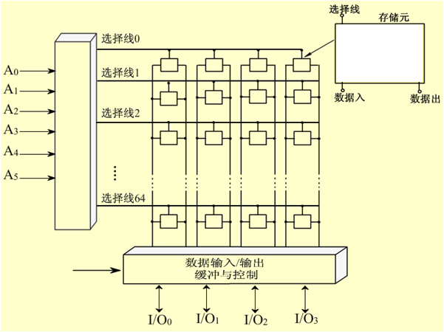
3.2 SRAM存储器
一、基本的静态存储元阵列
1、存储位元
2、三组信号线
地址线
数据线
控制线
地址译码器：
行线
地址线
64×4=256
存储位元
2⁶=64
控制线 R/W
4位数据线
图3.2 基本的静态存储元阵列

Slide 12
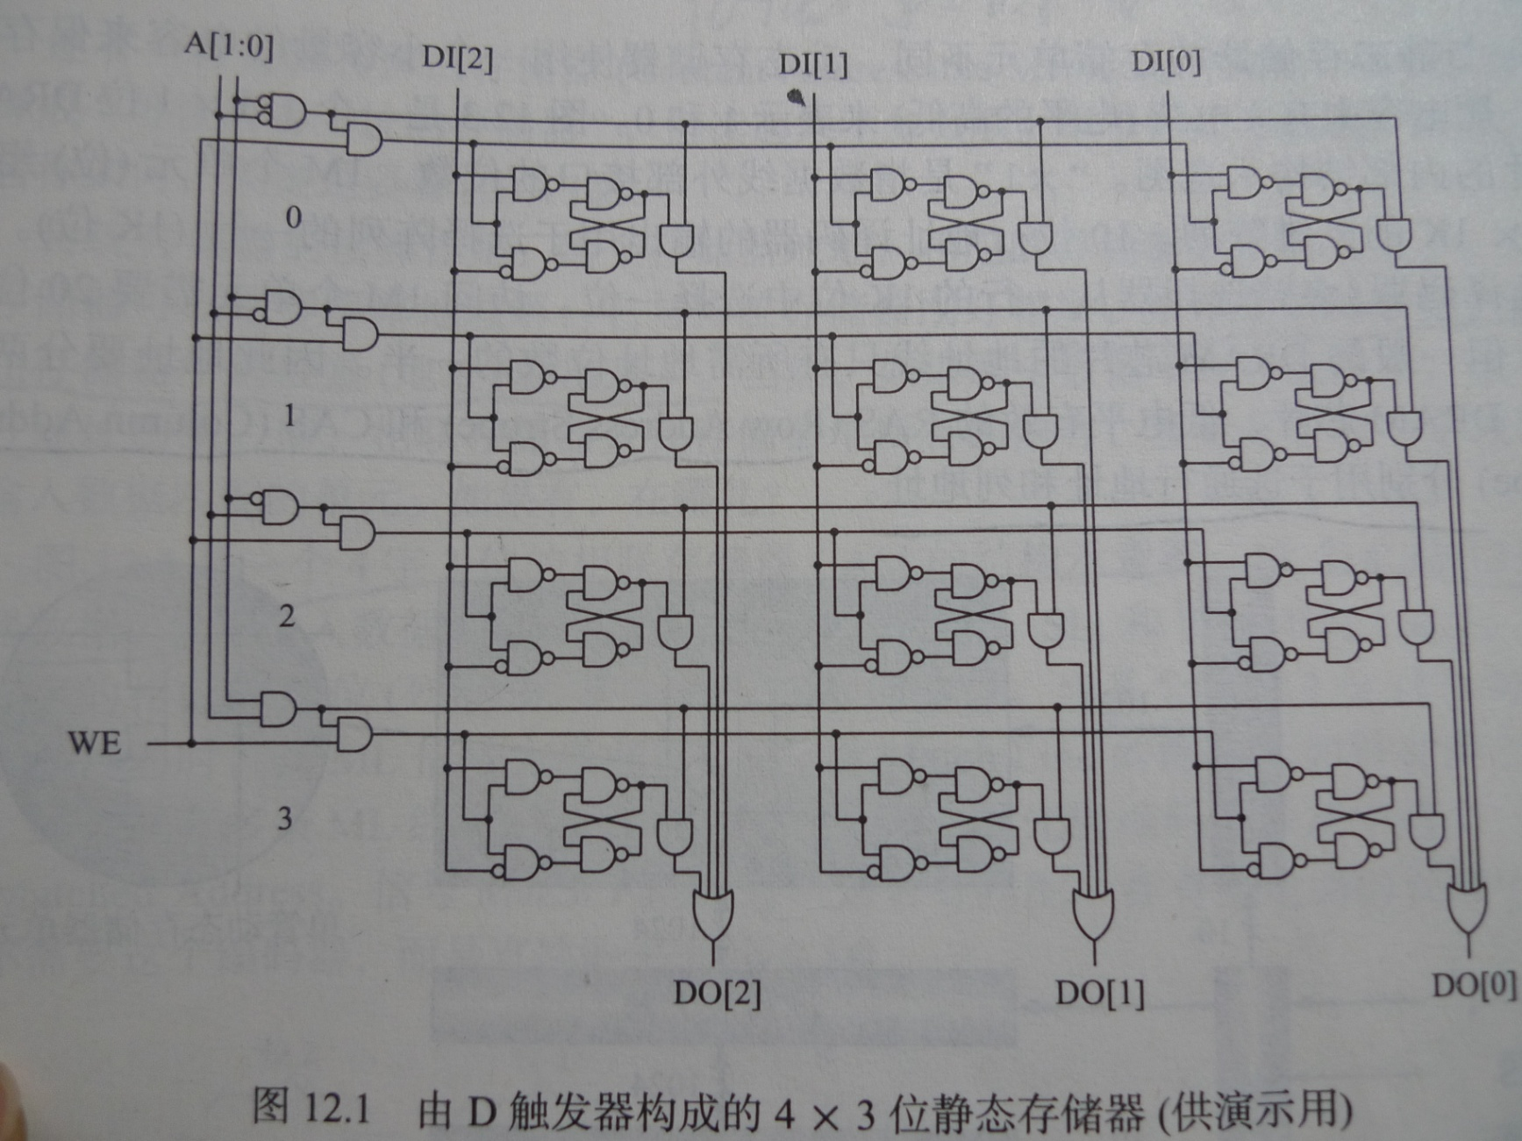
3.2 SRAM存储器

Slide 13
（2）存储矩阵
静态RAM存储单元（SRAM）--以六管静态存储单元为例
来自行地址译码器的输出
控制该单元与位线的通断
T₁-T₆构成一个存储单元。T3、T4为负载，T1、T2为基本RS触发器。
X_{i} =0，T₅、T₆截止，触发器与位线隔离。
基本RS触发器
控制位线与数据线的通断

Slide 14
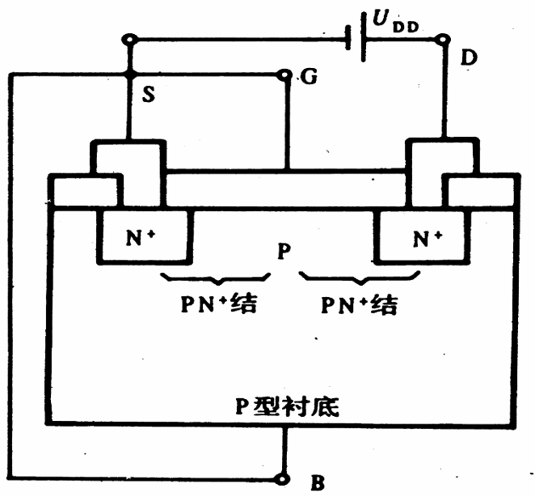
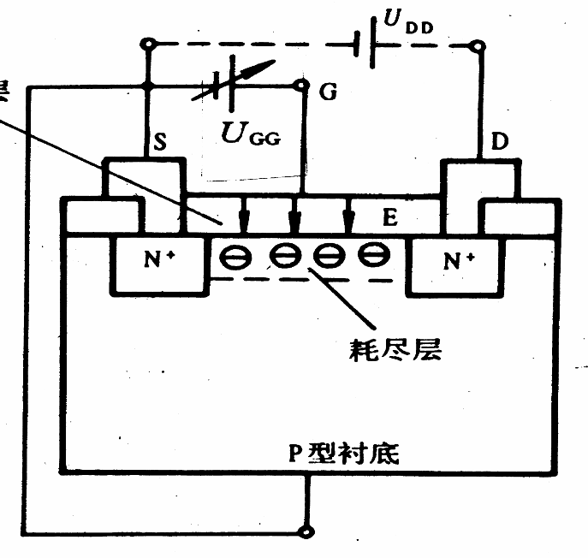
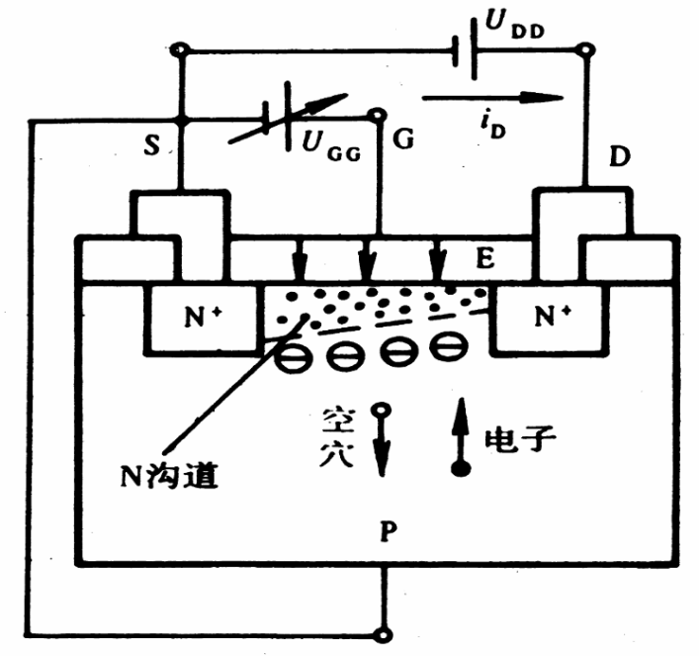
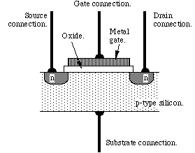
复习：MOS场效应管
G-栅极；D-漏极；S-源极
V_{T}-开启电压
U_{GS}=0时无沟道
0＜U_{GS}＜V_{T}时出现耗尽层
U_{GS}≥V_{T}时出现N沟道
电路符号
D
G
S

Slide 15
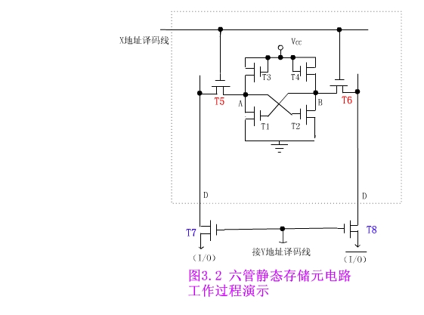
1. SRAM基本电路
六管静态存储单元
原理
T1、T2为工作管
T3、T4为负载管
T5～T8为控制管或开门管
存储信息的方法：两个稳定的状态
T₁截止，T₂导通，A点高电位，B点低电位
T₂截止，T₁导通，B点高电位，A点低电位
位线D
A
T₁ ~ T₄
B
位线D
T₅
T₆
行地址
选择
T
T
7
8
列地址
选择
读放大器
写放大器
写放大器
D_{OUT}
D_{IN}
写选择
读选择

Slide 16
读操作
行选高电平
T5、T6导通
列选高电平
T7、T8导通
读选择高电平
V_{B} T6 T8
✦ 读放 D_{OUT}
位线D
A
1
0
T₁ ~ T₄
B
位线D
T₅
T₆
行地址
选择
T
T
7
8
列地址
选择
读放大器
写放大器
写放大器
D_{OUT}
D_{IN}
写选择
读选择

Slide 17
写操作
行选高电平
T5、T6导通
列选高电平
T7、T8导通
写选择高电平
D_{IN} 写放T7
✦ T5  A
D_{IN} 写放(非) T8  T6  B
位线D
A
1
0
T₁ ~ T₄
B
位线D
T₅
T₆
行地址
选择
T
T
7
8
列地址
选择
读放大器
写放大器
写放大器
D_{OUT}
1
D_{IN}
写选择
读选择

Slide 18
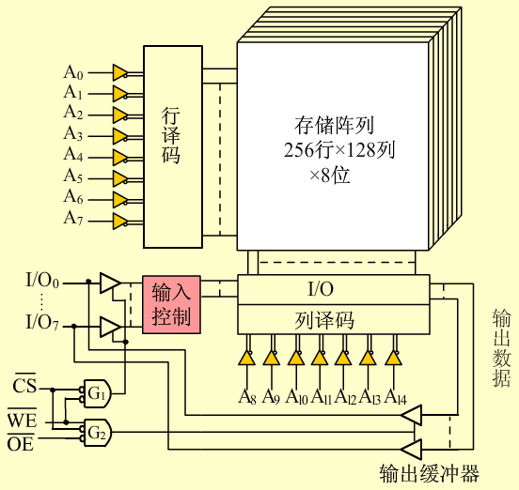
3.2 SRAM存储器
SRAM芯大多采用双译码方式，以便组织更大的存储容量。
采用了二级译码：将地址分成x向、y向两部分如图所示。
第一级：进行X、Y向独立译码；
第二级：在存储阵列中完成交叉译码
二、基本的SRAM逻辑结构
2¹⁵=32K
2⁸×2⁷×8
2⁸
8位
2⁷

Slide 19
双译码方式与单译码方式相比，减少了选择线数目和驱动器数目。存储容量越大，这两种方式的差异越明显。
译码方式
占用地址位
选择线数
驱动器数
单译码
16
65536
65536
双译码
8 8
256 256
256 256

Slide 20
3.2 SRAM存储器
存储体（256×128×8）
存储阵列为三维结构，即256行×128列×8位
通常把各个字的同一个字的同一位集成在一个芯片（32K×1）中，32K位排成256×128的矩阵。8个片子就可以构成32KB。
地址译码器
采用双译码的方式（减少选择线的数目）。
A0~A7为行地址译码线
A8~A14为列地址译码线

Slide 21
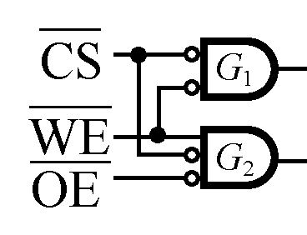
3.2 SRAM存储器
读与写的互锁逻辑
控制信号中CS是片选信号，CS有效时（低电平），门G1、G2均被打开。
OE为读出使能信号，OE有效时（低电平），门G2开启，当写命令WE=1时（高电平），门G1关闭，存储器进行读操作。
写操作时，WE=0，门G1开启，门G2关闭。
注意，门G1和G2是互锁的，一个开启时另一个必定关闭，这样保证了读时不写，写时不读。

Slide 22
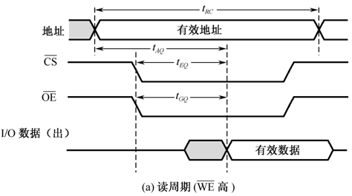
3.2 SRAM存储器
三、存储器的读写周期
读周期
读出时间Taq 读周期时间Trc
地址失效
地址有效
片选失效
T_{OHA}
片选有效
读使能
T_{OTD}
数据有效
数据稳定

Slide 23
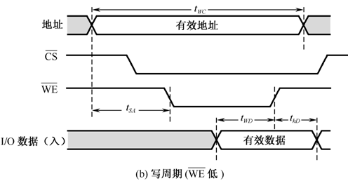
3.2 SRAM存储器
三、存储器的读写周期
写周期
写周期时间Twc 写时间twd
地址失效
地址有效
片选失效
片选有效
写失效
写使能
在有效数据出现前，数据总线上有可能存在着前一个时刻的输出数据（读数据）
开始写

Slide 24
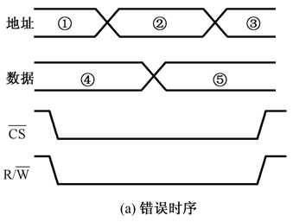
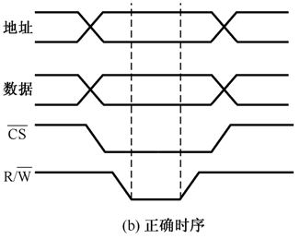
例1 P69：图3.5(a)是SRAM的写入时序图。其中R/W是读/写命令控制线，当R/W线为低电平时，存储器按给定地址把数据线上的数据写入存储器。 请指出图3.5(a)写入时序中的错误，并画出正确的写入时序图。

Slide 25
3.3 DRAM存储器
一、DRAM存储位元的记忆原理
SRAM存储器的存储位元是一个触发器，它具有两个稳定的状态。
如果电源掉电，保存在SRAM中的数据会丢失。
而DRAM存储器的存储位元是由一个MOS晶体管和电容器组成的记忆电路，如图3.6所示。
DRAM通过刷新电路保持数据在存储器中的持续保存。

Slide 26
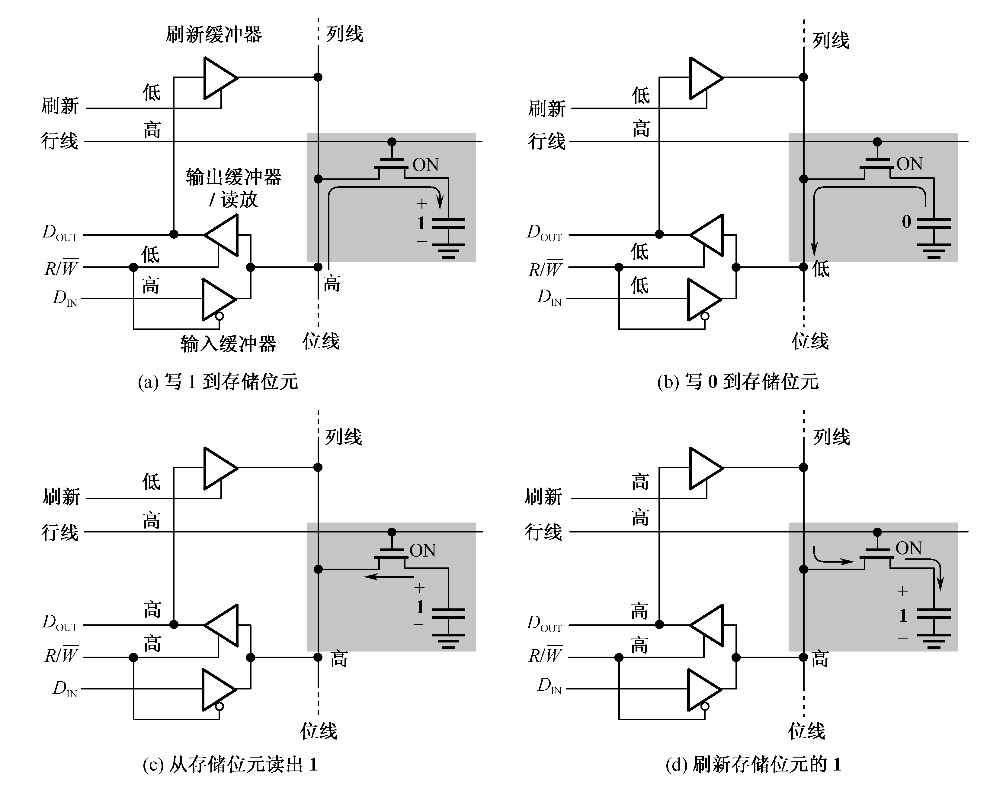
3.3 DRAM存储器
5、图(d)表示(c)读出1后存储位元重写1。由于(c)中读出1是破坏性读出，必须恢复存储位元中原存的1。此时输入缓冲器关闭，刷新缓冲器打开，输出缓冲器/读放打开，DOUT=1经刷新缓冲器送到位线上，再经MOS管写到电容上。注意，输入缓冲器与输出缓冲器总是互锁的。这是因为读操作和写操作是互斥的，不会同时发生。
4、图(c)表示从存储位元读出1。输入缓冲器和刷新缓冲器关闭，输出缓冲器/读放打开（R/W为高）。行选线为高，打开MOS管，电容上所存储的1送到位线上，通过输出缓冲器/读出放大器发送到DOUT,即DOUT=1。
1、MOS管做为开关使用，而所存储的信息1或0则是由电容器上的电荷量来体现——当电容器充满电荷时，代表存储了1，当电容器放电没有电荷时，代表存储了0。
3、图(b)表示写0到存储位元。此时输出缓冲器和刷新缓冲器关闭，输入缓冲器打开，输入数据DIN=0送到存储元位线上；行选线为高，打开MOS管，于是电容上的电荷通过MOS管和位线放电，表示存储了0。
2、图(a)表示写1到存储位元。此时输出缓冲器关闭、刷新缓冲器关闭，输入缓冲器打开（R/W为低），输入数据DIN=1送到存储元位线上，而行选线为高，打开MOS管，于是位线上的高电平给电容器充电，表示存储了1。
Notes:
第4周12节下课

Slide 27
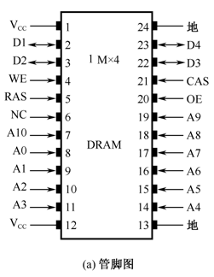
3.3 DRAM存储器
二、DRAM芯片的逻辑结构
下面我们通过一个例子来看一下动态存储器的逻辑结构如图。
图3.7(a)示出1M×4位DRAM芯片的管脚图，其中有两个电源脚、两个地线脚，为了对称，还有一个空脚（NC）。

Slide 28
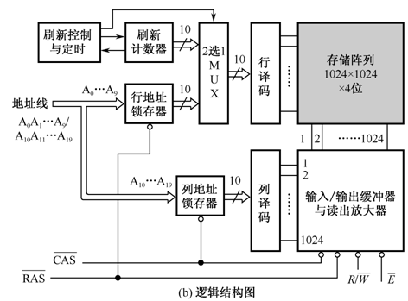
3.3 DRAM存储器
图3.7(b)是该芯片的逻辑结构图。
（1）增加了行地址锁存器和列地址锁存器。由于DRAM存储器容量很大，地址线宽度相应要增加，这势必增加芯片地址线的管脚数目。为避免这种情况，采取的办法是分时传送地址码。
若地址总线宽度为10位，先传送地址码A0～A9，由行选通信号RAS打入到行地址锁存器；
然后传送地址码A10～A19，由列选通信号CRS打入到列地址锁存器。
芯片内部两部分合起来，地址线宽度达20位，存储容量为1M×4位。

Slide 29
3.3 DRAM存储器
二、DRAM芯片的逻辑结构
（2）增加了刷新计数器和相应的控制电路。DRAM读出后必须刷新，而未读写的存储元也要定期刷新，而且要按行刷新，所以刷新计数器的长度等于行地址锁存器。刷新操作与读/写操作是交替进行的，所以通过2选1多路开关来提供刷新行地址或正常读/写的行地址。

Slide 30
3.3 DRAM存储器
[2018统考真题]假定DRAM芯片中存储阵列的行数为r、列数为c,对于一个2K*1位的DRAM芯片,为保证其地址引脚数最少,并尽量减少刷新开销,则r、c的取值为()。
A.2048、1
B.64、32
C.32、64
D.1、2048
Notes:
答案为C

Slide 31
3.3 DRAM存储器
三、读/写周期
读周期、写周期的定义是从行选通信号RAS下降沿开始，到下一个RAS信号的下降沿为止的时间，也就是连续两个读周期的时间间隔。
通常为控制方便，读周期和写周期时间相等。

Slide 32
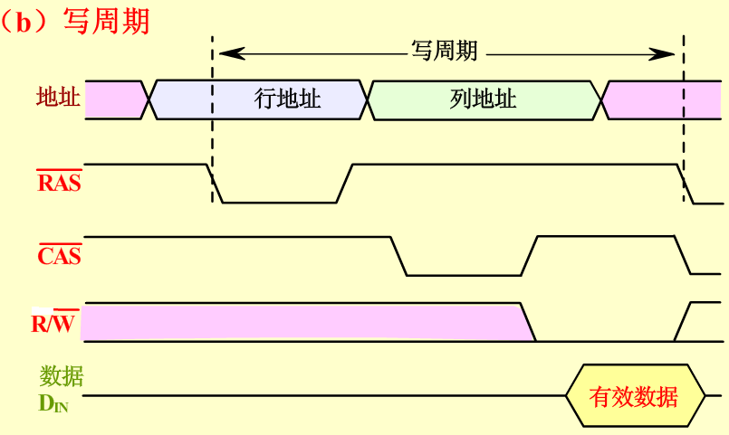
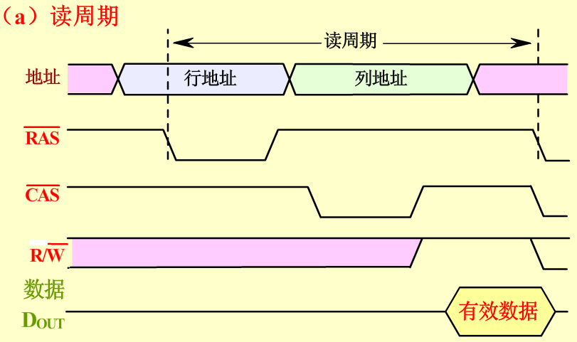
3.3 DRAM存储器

Slide 33
3.3 DRAM存储器
四、 刷新周期
刷新周期：DRAM存储位元是基于电容器上的电荷量存储，这个电荷量随着时间和温度而减少，因此必须定期地刷新，以保持它们原来记忆的正确信息。
刷新过程的实质：先将原来存储的信息读出，再由刷新放大器形成原信息并重新写入的再生过程。
刷新操作有两种刷新方式：
集中式刷新:DRAM的所有行在每一个刷新周期中都被刷新。
例如刷新周期为8ms的内存来说，所有行的集中式刷新必须每隔8ms进行一次。为此将8ms时间分为两部分：前一段时间进行正常的读/写操作，后一段时间（8ms至正常读/写周期时间）做为集中刷新操作时间。
分散式刷新:每一行的刷新插入到正常的读/写周期之中。
例如p70图3.7所示的DRAM有1024行，如果刷新周期为8ms，则每一行必须每隔8ms÷1024=7.8us进行一次。

Slide 34
(4) DRAM 刷新实例
刷新与行地址有关
① 集中刷新
（存取周期为0.5 μs ）
以128 × 128 矩阵为例
读
/
写或维持
刷新
读
/
写或维持
周期序号
0
1
2
•••
3871
3872
•••
3999
0
1
t
t
t
t
t
t
t
c
c
c
c
c
c
c
• • •
• • •
地址序号
X
Y
V
W
0
1
127
3872
个周期
（1936 μs）
128
个周期
（64 μs）
刷新序号
刷新时间间隔
（
）
2 m
s
“死区” 为 0.5 μs ×128 = 64 μs
“死时间率” 为 128/4 000 ×100% = 3.2%

Slide 35
② 分散刷新（存取周期为1 μs ）
以 128 ×128 矩阵为例
W/R
W/R
W/R
W/R
W/R
W/R
REF
REF
REF
REF
0
…
126
127
t
t
M
R
t
C
刷新间隔
128
个存取周期
t_{C} = t_{M} + t_{R}
读写
刷新
(存取周期为 0.5 μs + 0.5 μs )

Slide 36
③ 分散刷新与集中刷新相结合（异步刷新）
对于 128 ×128 的存储芯片（存取周期为 0.5 μs ）
若每隔 15.6 μs 刷新一行
每行每隔 2 ms 刷新一次
“死区” 为 0.5 μs
将刷新安排在指令译码阶段，不会出现 “死区”

Slide 37
3.3 DRAM存储器
五、存储器容量的扩充
1、字长位数扩展
给定的芯片字长位数较短，不满足设计要求的存储器字长，此时需要用多片给定芯片扩展字长位数。三组信号线中，地址线和控制线公用而数据线单独分开连接。
d= 设计要求的存储器容量 / 选择芯片存储器容量
[例2] 利用1M×4位的SRAM芯片，设计一个存储容量为1M×8位的SRAM存储器。
解：所需芯片数量=(1M×8)/(1M×4)=2片
（P72）如图3.9所示。 要求会画该图。

Slide 38
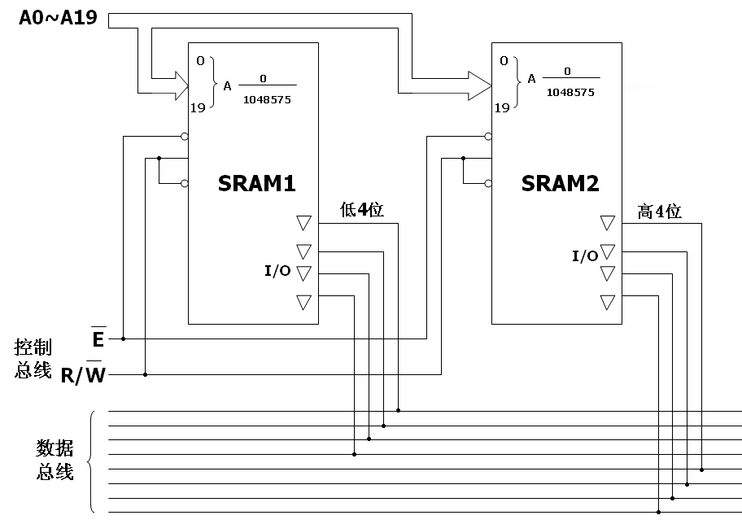
图3.9 SRAM字长位数扩展

Slide 39
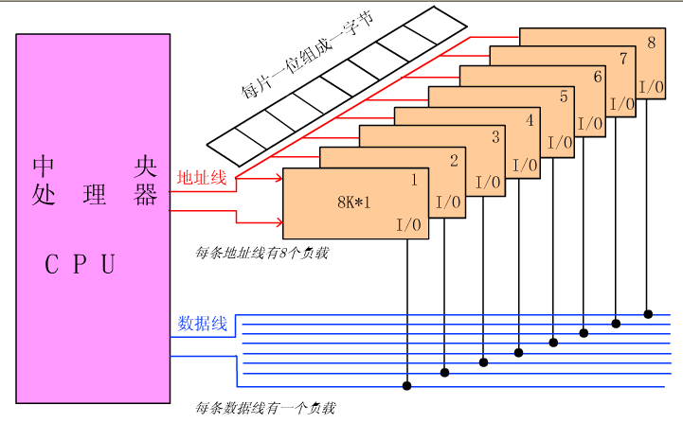
位扩展法组成8K字节RAM
A0
13条
A12
片选

Slide 40
3.3 DRAM存储器
2、字存储容量扩展
给定的芯片存储容量较小（字数少），不满足设计要求的总存储容量，此时需要用多片给定芯片来扩展字数。
三组信号组中给定芯片的地址总线和数据总线公用，控制总线中R/W公用，使能端EN不能公用，它由地址总线的高位段译码来决定片选信号。所需芯片数仍由（d=设计要求的存储器容量/选择芯片存储器容量）决定。
[例3]利用1M×8位的DRAM芯片设计2M×8位的DRAM存储器
解：所需芯片数d=（2M×8）/（1M×8）=2(片)
（P73）如图3.10所示。要求会画该图。

Slide 41
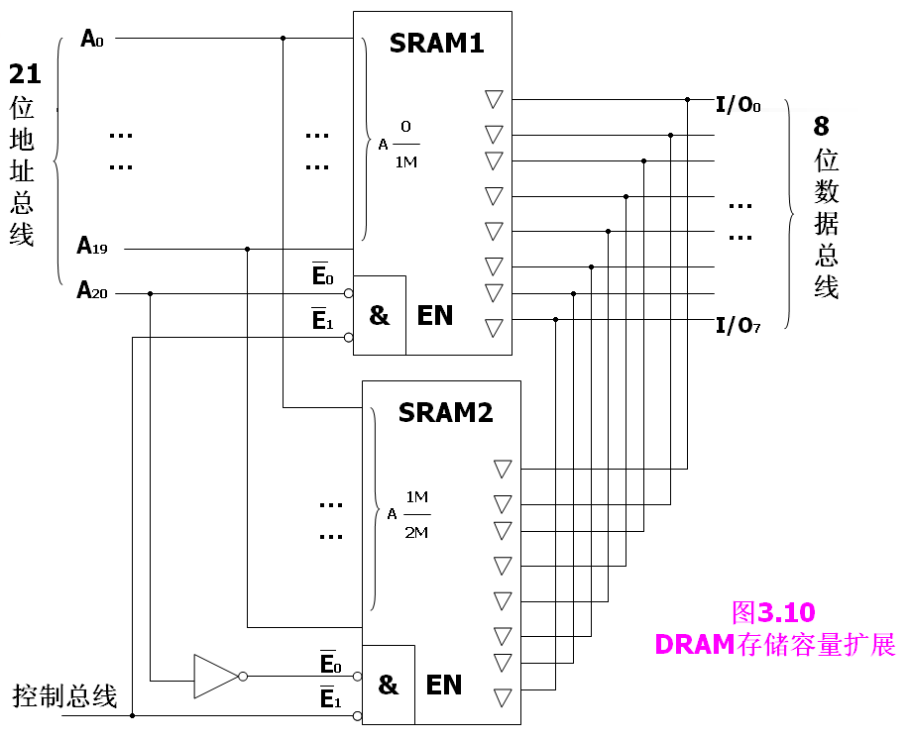

Slide 42
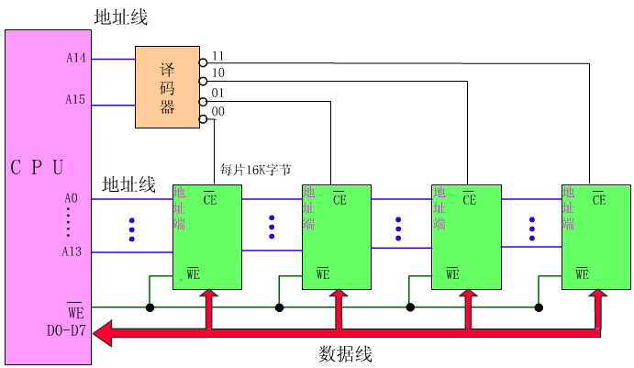
字扩展法组成64K字节RAM
用片选信号区分地址空间
16K×8
16K×8
16K×8
16K×8

Slide 43
存储器芯片的扩展
字扩展（位数不变、扩充容量）
用16K×8位芯片扩成64K×8位存储器需几个芯片？地址范围？
字方向扩展4倍，即4个芯片。0000-3FFFH， 4000-7FFFH， 8000-BFFFH， C000- FFFFH， 地址共16位，高两位由外部译码器译码生成4个输出，分别连到4个片选信号，片内地址有14位(2¹⁴=16K)
地址线、读/写控制线等对应相接，片选信号连译码输出
位扩展（字数不变，位数扩展）
用4096×1位芯片构成4K×8位存储器需几个芯片？地址范围各是多少？
位方向扩展8倍，字方向无需扩展。即8个芯片，地址范围都一样：000- FFFH， 地址共12位，全部作为片内地址(2¹²=4K)
芯片的地址线及读/写控制线对应相接，而数据线单独引出
字位同时扩展（字和位同时扩展）
用16K×4位芯片构成64K×8位存储器需几个芯片，地址范围各是多少？
字向4倍、位向2倍，8个芯片。0000-3FFFH， 4000-7FFFH， 8000-BFFFH， C000- FFFFH，高两位作为片选，片内地址14位。
地址线、读/写控制线等对应相接，片选信号则分别与外部译码器各个译码输出端相连

Slide 44
字位扩展组成4K字节RAM
D7~D4
4
1K×4bit 4K×8bit
D3~D0
4
4
4
4
4
1K×4
1K×4
1K×4
1K×4
4
4
4
4
R/W
1K×4
1K×4
1K×4
1K×4
A9~A0
10
10
10
10
CS0
CS1
CS2
CS3
A11 A10
A11 A10
A11 A10
A11 A10

Slide 45
3.
某计算机主存容量为64KB,其中ROM区为4KB,其余为RAM区,按字节编址.现要用2KX8位的ROM和4KX4位的RAM芯片来设计该存储器,则需要上述规格的ROM芯片数和RAM芯片数分别是().
A. 1,15 B. 2,15 C.1,30 D.2,30
4.
假定用若干个2KX4位的芯片组成一个8K X8位的存储器,则地址0B1FH所在芯片的最小地址是().
A. 0000H B.0600H C. 0700H D.0800H
Notes:
3.D 4.D

Slide 46
3. 某计算机按字节编址,主存地址空间大小为64MB,现用4MX8位的RAM芯片组成32MB的主存储器,则存储器地址寄存器MAR的位数至少是().
A. 22 B. 23 C.25 D.26
Notes:
D

Slide 47
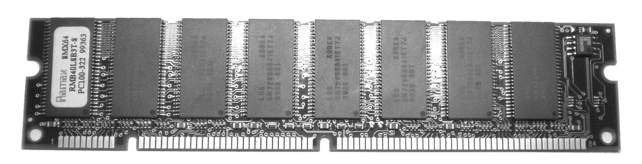
3.3 DRAM存储器
3、存储器模块条
存储器通常以插槽用模块条形式供应市场。这种模块条常称为内存条，它们是在一个条状形的小印制电路板上，用一定数量的存储器芯片，组成一个存储容量固定的存储模块。如图所示。
内存条有30脚、72脚、100脚、144脚、168脚等多种形式。
30脚内存条设计成8位数据线，存储容量从256KB～32MB。
72脚内存条设计成32位数据总线
100脚以上内存条既用于32位数据总线又用于64位数据总线，存储容量从4MB～512MB。

Slide 48
3.3 DRAM存储器
3.3.5 高级的DRAM结构
FPM DRAM：快速页模式动态存储器，它是根据程序的局部性原理来实现的。
程序的局部性原理：是指程序在执行时呈现出局部性规律，即在一段时间内，整个程序的执行仅限于程序中的某一部分。相应地，执行所访问的存储空间也局限于某个内存区域。
局部性原理又表现为：时间局部性和空间局部性。
时间局部性:是指如果程序中的某条指令一旦执行，则不久之后该指令可能再次被执行；如果某数据被访问，则不久之后该数据可能再次被访问。
空间局部性:是指一旦程序访问了某个存储单元，则不久之后。其附近的存储单元也将被访问。

Slide 49
3.3 DRAM存储器
3.3.5 高级的DRAM结构
页：指一个唯一的行地址和该行中所有的列地址确定的若干存储单元的组合。
DRAM的读周期和写周期中，为了寻找一个确定的存储单元地址，首先由低电平的行选通信号RAS确定行地址，然后由低电平的列选信号CAS确定列地址。下一次寻找操作，也是由RAS选定行地址，CAS选定列地址，依此类推。
FPM DRAM则改变了这种寻址方式。允许在选定的行中对每一个列地址进行连续快速的读/写。

Slide 50
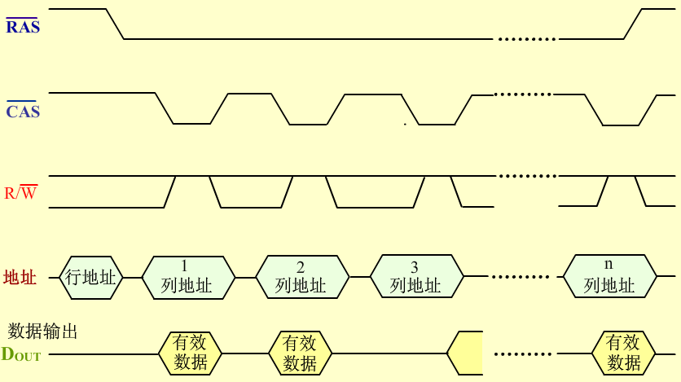
3.3 DRAM存储器
3.3.5 高级的DRAM结构
如图所示：当RAS信号有效时，行地址被选定并一直保持着。
而CAS信号则在高低电平之间变换。只有每一个连续的CAS信号有效时，才选择该行中的另外一个列地址。
因此，经过一个快速页周期后，该页中所有存储单元都随着R/W的控制信号的变化进行了读或者写操作。
当CAS信号变为高电平时，数据不能输出。
因此，CAS信号由低到高的转化必须发生在读出数据被CPU取走之后。

Slide 51
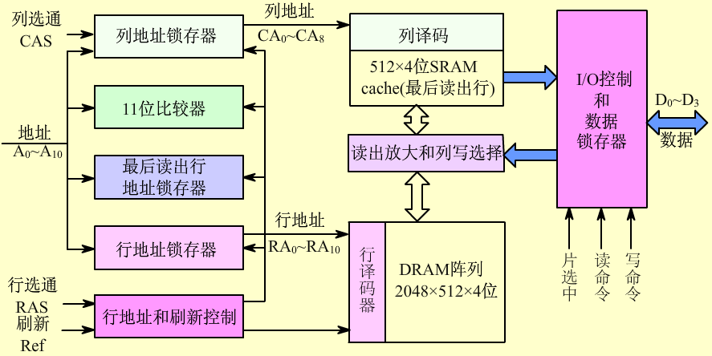
3.3 DRAM存储器
3.3.5 高级的DRAM结构
CDRAM带高速缓冲存储器（cache）的动态存储器，它是在通常的DRAM芯片内又集成了一个小容量的SRAM，从而使DRAM芯片的性能得到显著改进。如图所示出1M×4位CDRAM芯片的结构框图，其中SRAM为512×4位。
读写过程见P75

Slide 52
某内存条包含8个8192×8192×8位的DRAM芯片，按字节编址，支持突发传送方式，对应存储器总线宽度为64位，每个DRAM芯片内有一个行缓冲区。下列关于该内存条的叙述中，不正确的是（ ）。
A.内存条的容量为512MB B.采用多模块交叉编址方式 C.芯片的地址引脚为26位 D.芯片内行缓冲有8192×8位
Notes:
答案为C

Slide 53
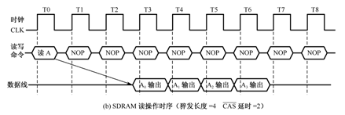
3.3 DRAM存储器
SDRAM同步型动态存储器。
计算机系统中的CPU使用的是系统时钟，SDRAM的操作要求与系统时钟相同步，在系统时钟的控制下从CPU获得地址、数据和控制信息。
换句话说，它与CPU的数据交换同步于外部的系统时钟信号，并且以CPU/存储器总线的最高速度运行，而不需要插入等待状态。
其原理见下一页图。

Slide 54
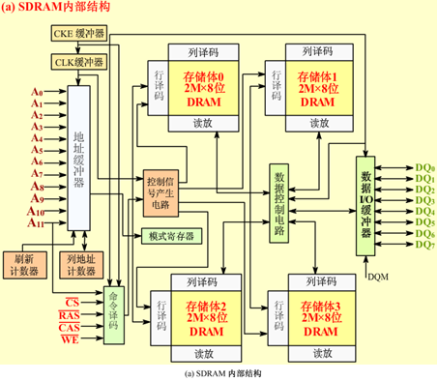

Slide 55
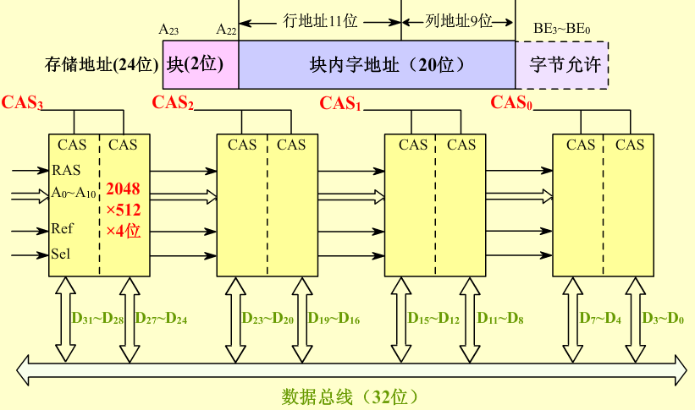
3.3 DRAM存储器
[例4] CDRAM内存条组成实例。
一片CDRAM的容量为1M×4位，8片这样的芯片可组成1M×32位4MB的存储模块，其组成如下图所示。
见P77
Notes:
第四周34节下课

Slide 56
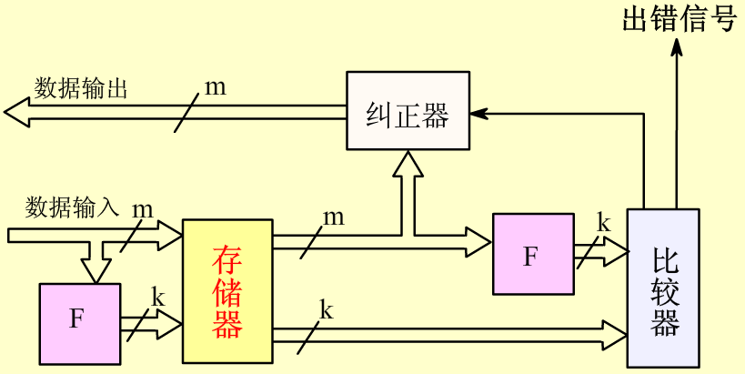
3.3 DRAM存储器
七、DRAM主存读/写的正确性校验
DRAM通常用做主存储器，其读写操作的正确性与可靠性至关重要。为此除了正常的数据位宽度，还增加了附加位，用于读/写操作正确性校验。增加的附加位也要同数据位一起写入DRAM中保存。

Slide 57
3.4 只读存储器和闪速存储器
一、只读存储器
ROM叫做只读存储器。顾名思义，只读的意思是在它工作时只能读出，不能写入。
然而其中存储的原始数据，必须在它工作以前写入。只读存储器由于工作可靠，保密性强，在计算机系统中得到广泛的应用。主要有两类：
掩模ROM(MROM:Mask ROM)：掩模ROM实际上是一个存储内容固定的ROM，由生产厂家提供产品。
可编程ROM(Programmable ROM)：用户后写入内容，有些可以多次写入。
一次性编程的PROM
多次编程的EPROM(Erasable PROM)和E²PROM(Electrically EPROM)。

Slide 58
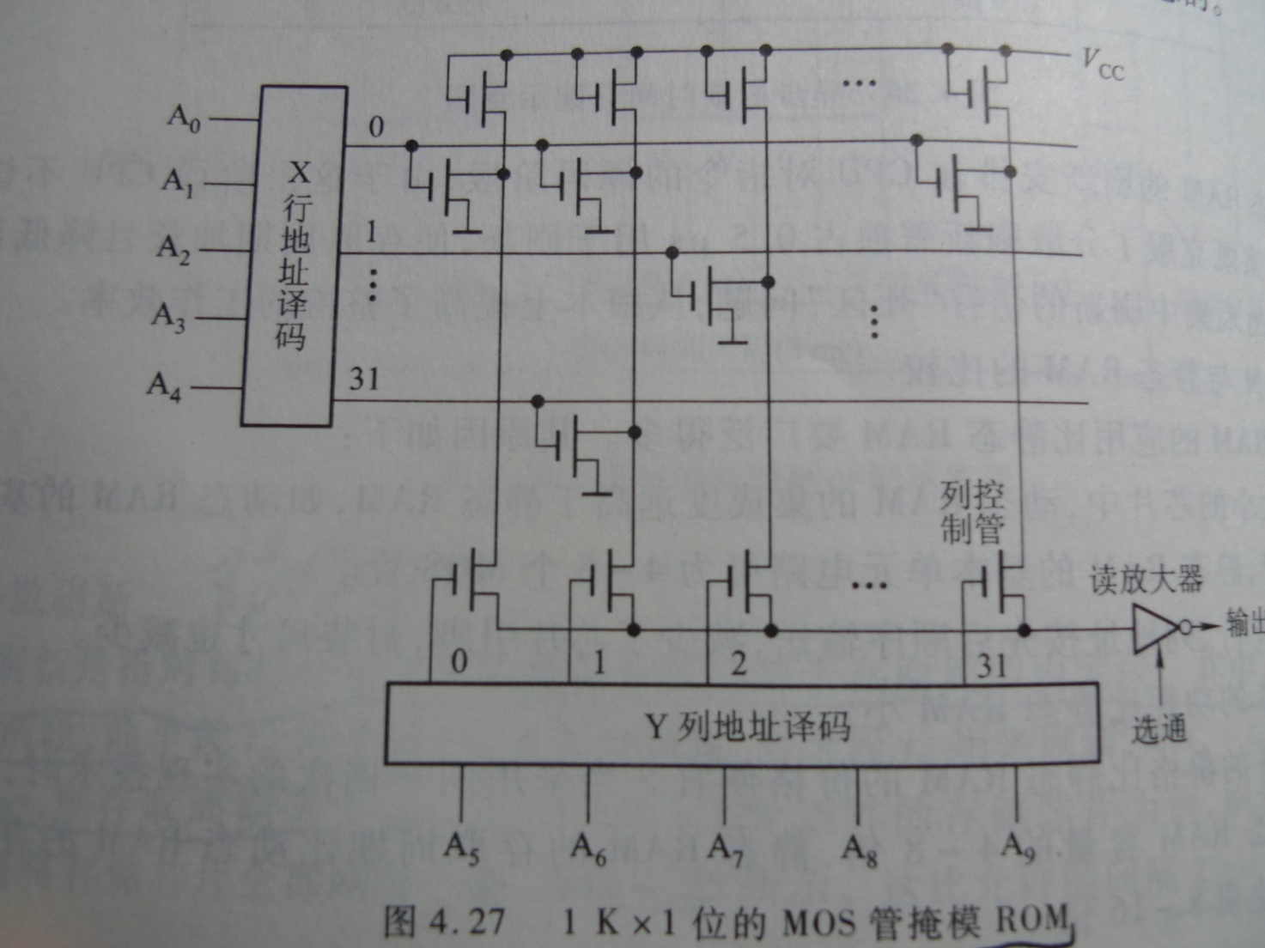
3.4 只读存储器和闪速存储器
1、掩模ROM的阵列结构和存储元

Slide 59
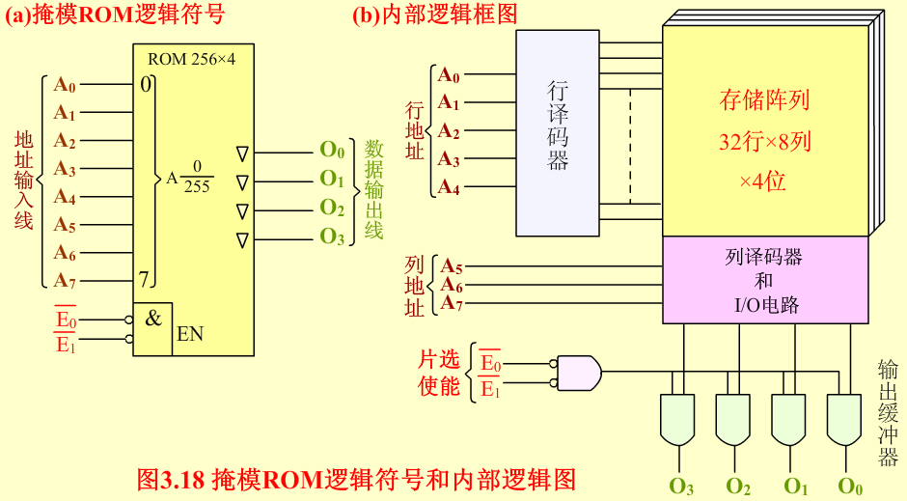
3.4 只读存储器和闪速存储器
2、掩模ROM的逻辑符号和内部逻辑框图

Slide 60
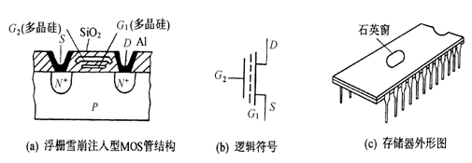
3.4 只读存储器和闪速存储器
3、可编程ROM
EPROM叫做光擦除可编程可读存储器。它的存储内容可以根据需要写入，当需要更新时将原存储内容抹去，再写入新的内容。
现以浮栅雪崩注入型MOS管为存储元的EPROM为例进行说明，结构如下图所示。

Slide 61
3.4 只读存储器和闪速存储器
现以浮栅雪崩注入型MOS管为存储元的EPROM为例进行说明，结构如图(a)所示，图(b)是电路符号。
若在漏极D端加上约几十伏的脉冲电压，使得沟道中的电场足够强，则会造成雪崩，产生很多高能量电子。此时，若在G2栅上加上正电压，形成方向与沟道垂直的电场，便可使沟道中的电子穿过氧化层而注入到G1栅，从而使G1栅积累负电荷。
由于G1栅周围都是绝缘的二氧化硅层，泄漏电流极小，所以一旦电子注入到G1栅后，就能长期保存。
Notes:
隧道击穿和雪崩击穿是pn结两种不同的击穿机制。pn结在反向高压下会发生击穿。其中雪崩击穿指势垒边缘扩散进势垒区的电子和空穴在高场下加速，获得极大动能。它们与势垒区的晶格原子碰撞，使其价电子电离，获得新的自由电子和空穴，由此1生2,2生4，载流子不断倍增，最终导致pn结击穿。隧道击穿也叫齐纳击穿，可以用量子力学中的隧道效应来解释，随着反向偏压的不断增大，势垒区的价电子势能增大，而势垒区宽度降低，此时pn结穿两端电子与空穴穿过势垒的几率增大，由此大量载流子隧穿而引起反向电流增大，击穿pn结。随着反向电压的不同，隧道击穿与雪崩击穿可单独或同时存在，具体可以参见教科书《半导体物理基础》。

Slide 62
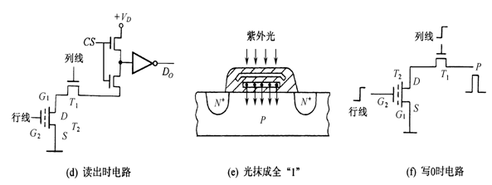
3.4 只读存储器和闪速存储器
当G1栅有电子积累时，该MOS管的开启电压变得很高，即使G2栅为高电平，该管仍不能导通，相当于存储了“0”。反之，G1栅无电子积累时，MOS管的开启电压较低，当G2栅为高电平时，该管可以导通，相当于存储了“1”。
图(d)示出了读出时的电路，它采用二维译码方式：x地址译码器的输出xi与G2栅极相连，以决定T2管是否选中；y地址译码器的输出yi与T1管栅极相连，控制其数据是否读出。
当片选信号CS为高电平即该片选中时，方能读出数据。

Slide 63
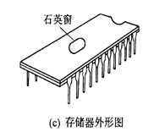
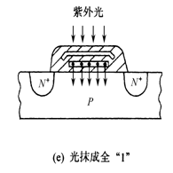
3.4 只读存储器和闪速存储器
这种器件的上方有一个石英窗口，如图(c)所示。当用光子能量较高的紫外光照射G1浮栅时，G1中电子获得足够能量，从而穿过氧化层回到衬底中，如图(e)所示。
这样可使浮栅上的电子消失，达到抹去存储信息的目的，相当于存储器又存了全“1”。

Slide 64
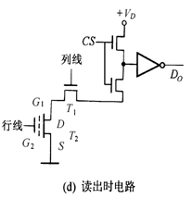
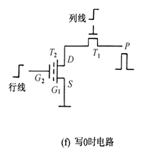
3.4 只读存储器和闪速存储器
这种EPROM出厂时为全“1”状态，使用者可根据需要写“0”。
写“0”电路如图(f)所示，xi和yi选择线为高电位，P端加20多伏的正脉冲，脉冲宽度为0.1～1ms。
EPROM允许多次重写。抹去时，用40W紫外灯，相距2cm，照射几分钟即可。

Slide 65
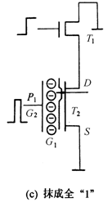
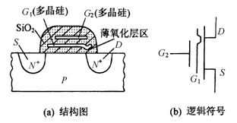
3.4 只读存储器和闪速存储器
E²PROM存储元
EEPROM，叫做电擦除可编程只读存储器。其存储元是一个具有两个栅极的NMOS管，如图(a)和(b)所示。
G1是控制栅，它是一个浮栅，无引出线；G2是抹去栅，它有引出线。
在G1栅和漏极D之间有一小面积的氧化层，其厚度极薄，可产生隧道效应。如图(c)所示，当G2栅加20V正脉冲P1时，通过隧道效应，电子由衬底注入到G1浮栅，相当于存储了“1”。利用此方法可将存储器抹成全“1”状态。
Notes:
隧道击穿和雪崩击穿是pn结两种不同的击穿机制。pn结在反向高压下会发生击穿。其中雪崩击穿指势垒边缘扩散进势垒区的电子和空穴在高场下加速，获得极大动能。它们与势垒区的晶格原子碰撞，使其价电子电离，获得新的自由电子和空穴，由此1生2,2生4，载流子不断倍增，最终导致pn结击穿。隧道击穿也叫齐纳击穿，可以用量子力学中的隧道效应来解释，随着反向偏压的不断增大，势垒区的价电子势能增大，而势垒区宽度降低，此时pn结穿两端电子与空穴穿过势垒的几率增大，由此大量载流子隧穿而引起反向电流增大，击穿pn结。随着反向电压的不同，隧道击穿与雪崩击穿可单独或同时存在，具体可以参见教科书《半导体物理基础》。

Slide 66
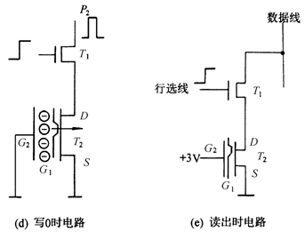
3.4 只读存储器和闪速存储器
这种存储器在出厂时，存储内容为全“1”状态。使用时，可根据要求把某些存储元写“0”。
写“0”电路如图(d)所示。漏极D加20V正脉冲P2,G2栅接地，浮栅上电子通过隧道返回衬底，相当于写“0”。
E2PROM允许改写上千次，改写（先抹后写）大约需20ms，数据可存储20年以上。
E2PROM读出时的电路如图(e)所示，这时G2栅加3V电压，若G1栅有电子积累，T2管不能导通，相当于存“1”；若G1栅无电子积累，T2管导通，相当于存“0”。

Slide 67
3.4 只读存储器和闪速存储器
4、FLASH闪速存储器
FLASH存储器也翻译成闪速存储器，它是高密度非失易失性的读/写存储器。
高密度意味着它具有巨大比特数目的存储容量。
非易失性意味着存放的数据在没有电源的情况下可以长期保存。
总之，它既有RAM的优点，又有ROM的优点，称得上是存储技术划时代的进展。
闪存的读取速度与DRAM相近，是磁盘的100倍左右；写数据（快擦－编程）则与硬盘相近

Slide 68
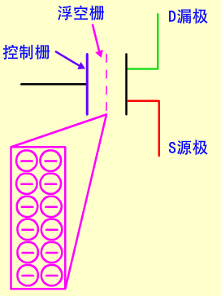
3.4 只读存储器和闪速存储器
FLASH存储元在EPROM存储元基础上发展起来的，由此可以看出创新与继承的关系。
如右图所示为闪速存储器中的存储元，由单个MOS晶体管组成，除漏极D和源极S外，还有一个控制栅和浮空栅。

Slide 69
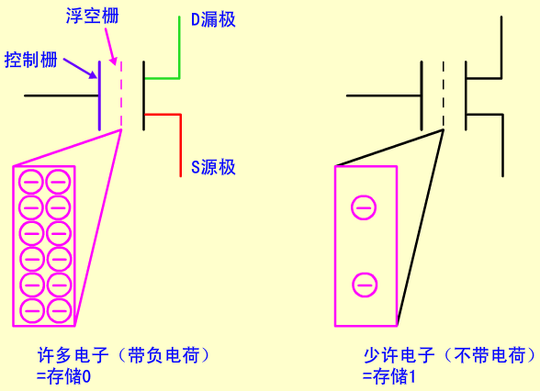
3.4 只读存储器和闪速存储器
“0”状态：当控制栅加上足够的正电压时，浮空栅将储存许多电子带负电，这意味着浮空栅上有很多负电荷，这种情况我们定义存储元处于0状态。
“1”状态：如果控制栅不加正电压，浮空栅则只有少许电子或不带电荷，这种情况我们定义为存储元处于1状态。
浮空栅上的电荷量决定了读取操作时，加在栅极上的控制电压能否开启MOS管，并产生从漏极D到源极S的电流。

Slide 70
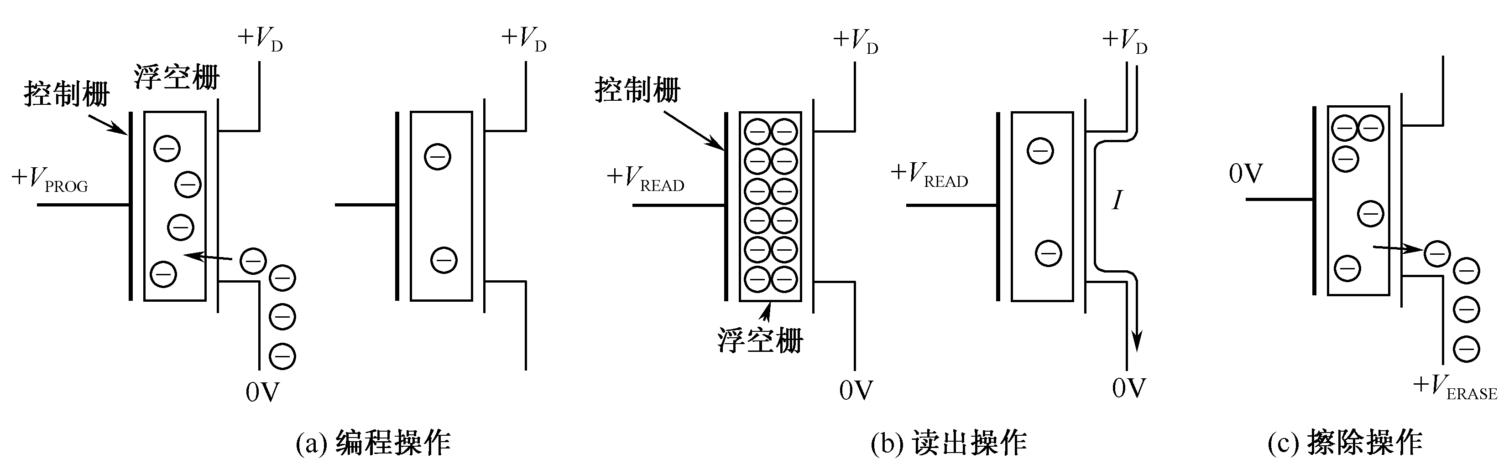
3.4 只读存储器和闪速存储器
编程操作：实际上是写操作。所有存储元的原始状态均处“1”状态，这是因为擦除操作时控制栅不加正电压。编程操作的目的是为存储元的浮空栅补充电子，从而使存储元改写成“0”状态。如果某存储元仍保持“1”状态，则控制栅就不加正电压。
如图(a)表示编程操作时存储元写0、写1的情况。实际上编程时只写0，不写1，因为存储元擦除后原始状态全为1。要写0，就是要在控制栅C上加正电压。一旦存储元被编程，存储的数据可保持100年之久而无需外电源。

Slide 71
3.4 只读存储器和闪速存储器
读取操作：控制栅加上正电压。浮空栅上的负电荷量将决定是否可以开启MOS晶体管。如果存储元原存1，可认为浮空栅不带负电，控制栅上的正电压足以开启晶体管。如果存储元原存0，可认为浮空栅带负电，控制栅上的正电压不足以克服浮动栅上的负电量，晶体管不能开启导通。
当MOS晶体管开启导通时，电源VD提供从漏极D到源极S的电流。读出电路检测到有电流，表示存储元中存1，若读出电路检测到无电流，表示存储元中存0，如图(b)所示。

Slide 72
3.4 只读存储器和闪速存储器
擦除操作：所有的存储元中浮空栅上的负电荷要全部洩放出去。为此晶体管源极S加上正电压，这与编程操作正好相反，见图(c)所示。
源极S上的正电压吸收浮空栅中的电子，从而使全部存储元变成1状态。

Slide 73
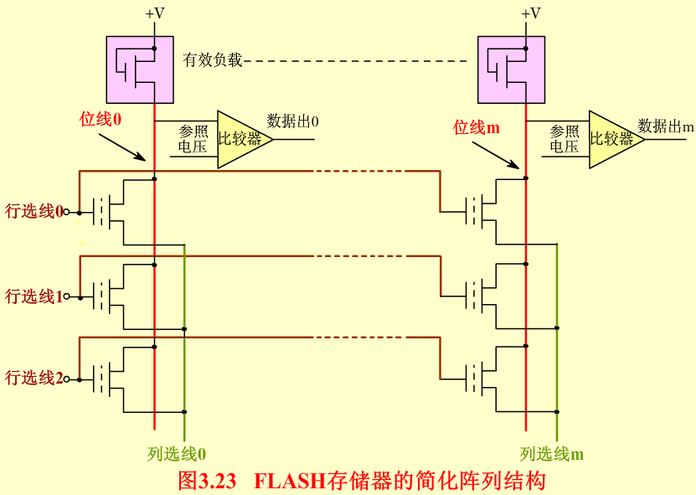
3.4 只读存储器和闪速存储器
FLASH存储器的阵列结构
在某一时间只有一条行选择线被激活。
读操作时，假定某个存储元原存1，那么晶体管导通，与它所在位线接通，有电流通过位线，所经过的负载上产生一个电压降。这个电压降送到比较器的一个输入端，与另一端输入的参照电压做比较，比较器输出一个标志为逻辑1的电平。
如果某个存储元原先存0，那么晶体管不导通，位线上没有电流，比较器输出端则产生一个标志为逻辑0的电平。

Slide 74
1. 下列种类存储器中,不采用随机存取方式的是().
A. EPROM B. CD-ROM C.DRAM D. SRAM
2. 下列有关RAM 和ROM的叙述中,正确的是().
1. RAM是易失型存储器,ROM是非易失性存储器.
2. RAM和ROM都是采用随机存储 的方式进行信息访问.
3. RAM和ROM都可以用做cache.
4. RAM和ROM都需要进行刷新.
A. 仅1和2 B. 仅2和3
C. 仅1和2,3 D. 仅2和3,4

Slide 75
3. 下列关于闪存的说法中,错误的是().
A. 信息可读可写,并且读和写的速度一样快.
B. 存储元由MOS管组成,是一种半导体存储器.
C. 掉电后信息不丢失,是一种非 易失性存储器.
D. 采用随机访问方式,可替代计算机外部存储器.

Slide 76
存储器与CPU速度差距愈来愈大
由于CPU很快，内存较慢（差1～2个数量级），从内存取数或向内存写数时，CPU往往需要等待。
解决内存访问速度慢的措施有三个：
提高主存芯片本身的速度
采用多模块存储器技术
在主存和CPU之间加入Cache
从上图可以看出什么？
DRAM、 硬盘与CPU 之间
的速度差距愈来愈大！

Slide 77
3.5 并行存储器
由于CPU和主存储器之间在速度上是不匹配的，这种情况便成为限制高速计算机设计的主要问题。
为了提高CPU和主存之间的数据传输率，除了主存采用更高速的技术来缩短读出时间外，还可以采用并行技术的存储器。
主要有双端口存储器和多体交叉存储器，前者采用空间并行技术，后者采用时间并行技术。

Slide 78
3.5 并行存储器
解决途径
多个存储器并行工作
并行访问和交叉访问
采用分层的存储系统
Cache（第6节）
虚拟存储系统

Slide 79
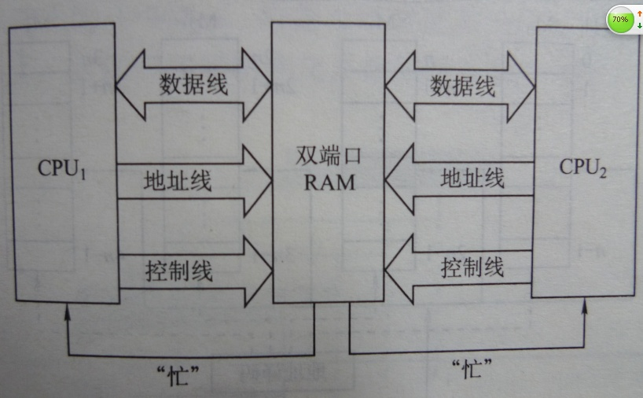
3.5 并行存储器
一、双端口存储器
1、双端口存储器的逻辑结构
双端口存储器由于同一个存储器具有两组相互独立的读写控制电路而得名。
由于进行并行的独立操作，因而是一种高速工作的存储器，在科研和工程中非常有用。
举例说明，双端口存储器IDT7133的逻辑框图 。如下页图。

Slide 80
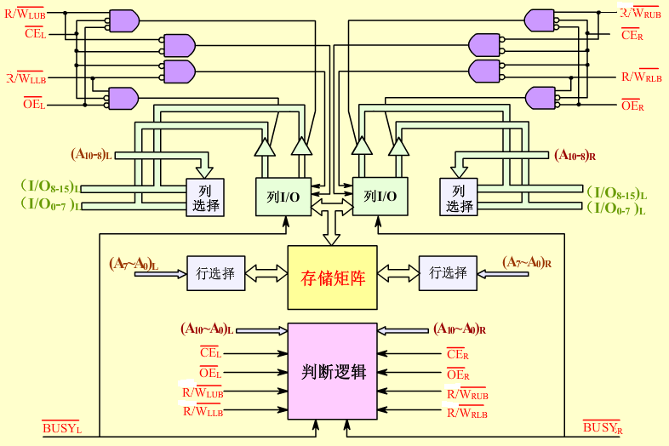
3.5 并行存储器
P85）
Notes:
第五周12节下课

Slide 81
3.5 并行存储器
2、无冲突读写控制
当两个端口的地址不相同时，在两个端口上进行读写操作，一定不会发生冲突。当任一端口被选中驱动时，就可对整个存储器进行存取，每一个端口都有自己的片选控制(CE)和输出驱动控制(OE)。读操作时，端口的OE(低电平有效)打开输出驱动器，由存储矩阵读出的数据就出现在I/O线上。（具体见p85 表3.4）
3、有冲突读写控制
当两个端口同时存取存储器同一存储单元时，便发生读写冲突。为解决此问题，特设置了BUSY标志。在这种情况下，片上的判断逻辑可以决定对哪个端口优先进行读写操作，而对另一个被延迟的端口置BUSY标志(BUSY变为低电平)，即暂时关闭此端口。

Slide 82
3.5 并行存储器
4、有冲突读写控制的判断方法
(1)如果地址匹配且在CE之前有效，片上的控制逻辑在CE_{L}和CE_{R}之间进行判断来选择端口(CE判断)。
(2)如果CE在地址匹配之前有效，片上的控制逻辑在左、右地址间进行判断来选择端口(地址有效判断)。
无论采用哪种判断方式，延迟端口的BUSY标志都将置位而关闭此端口，而当允许存取的端口完成操作时，延迟端口BUSY标志才进行复位而打开此端口。

Slide 83
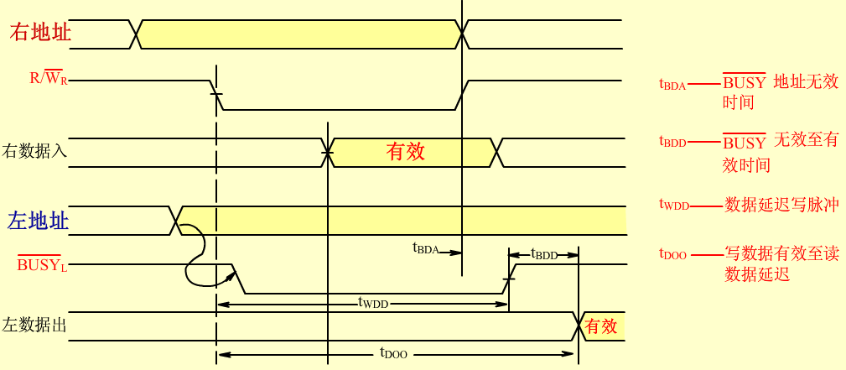
3.5.1双端口存储器

Slide 84
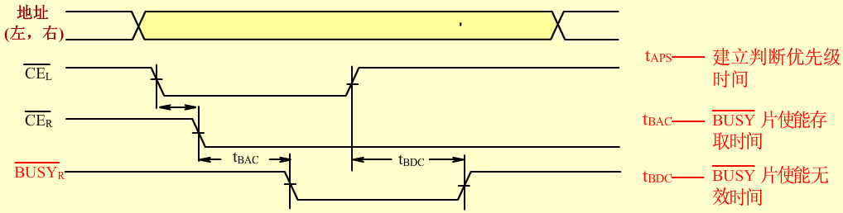

3.5.1双端口存储器
Notes:
10月18号下课

Slide 85
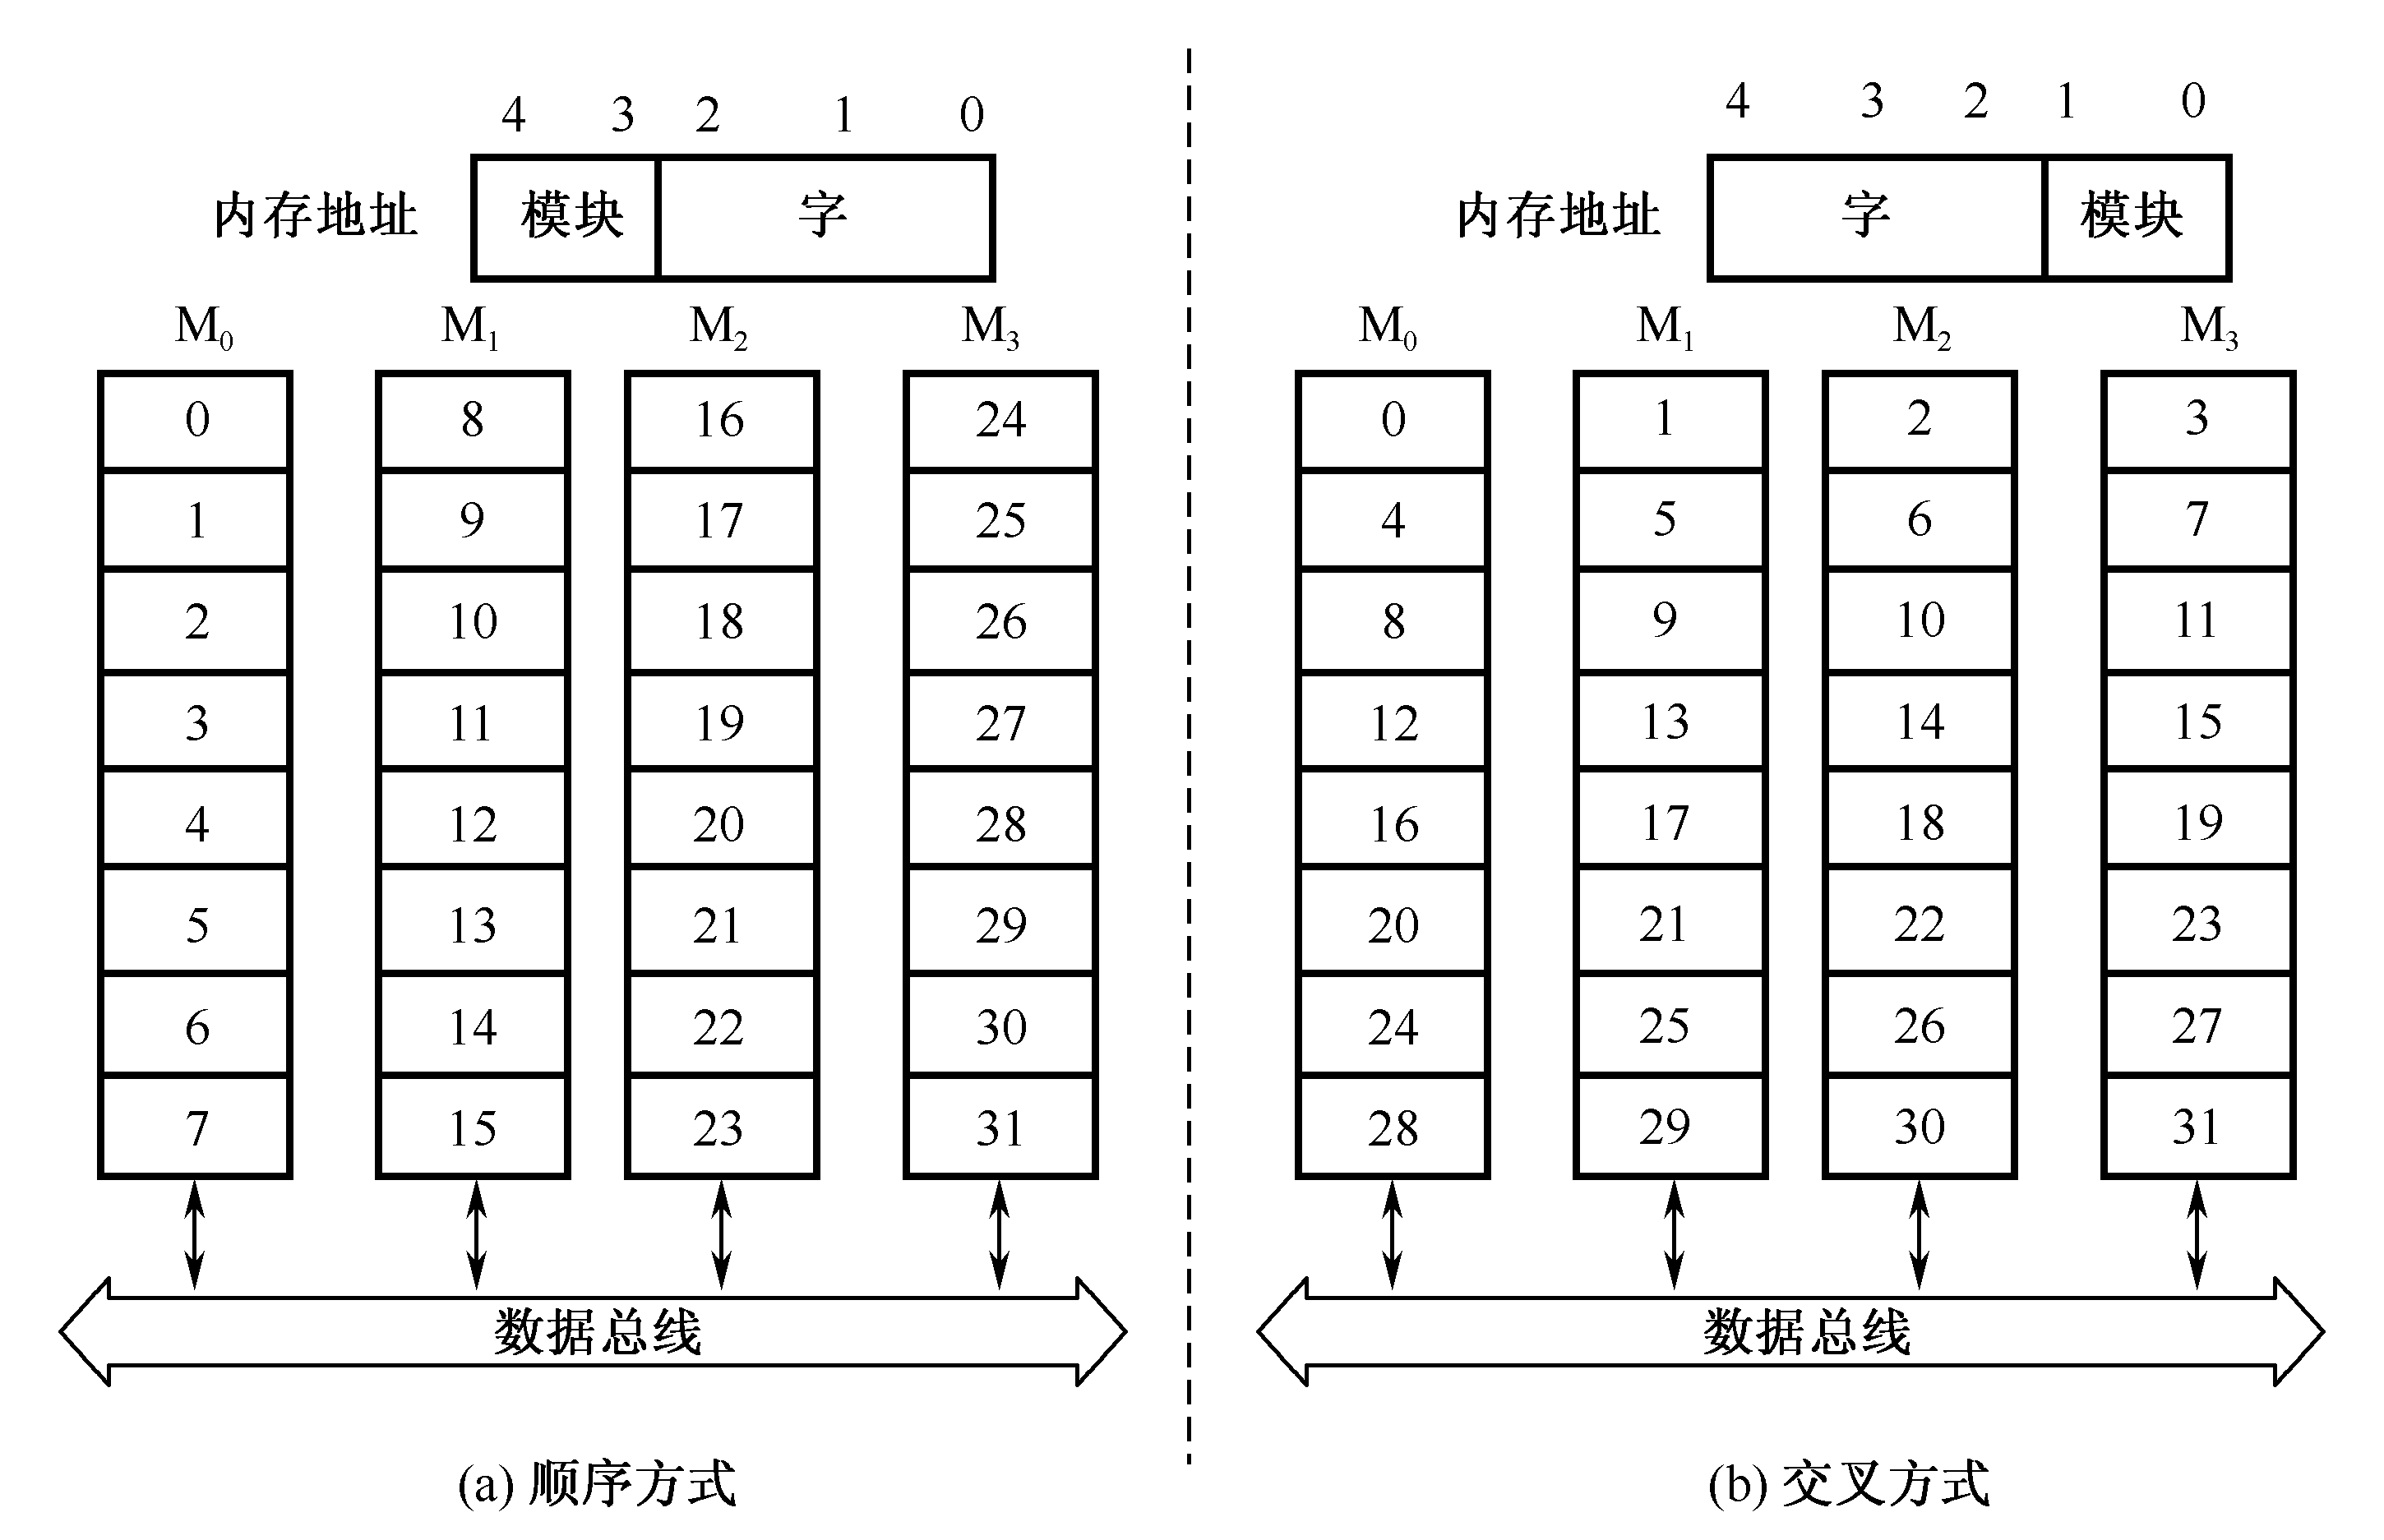
3.5.2 并行存储器
二、多模块交叉存储器：一个由若干个模块组成的主存储器是线性编址的。这些地址在各模块中如何安排，有两种方式：一种是顺序方式(高位交叉编址)，一种是交叉方式(低位交叉编址) 。

Slide 86
3.5.2 并行存储器
假设有n个存储体（Bank），每个存储体的容量为m个存储单元
顺序方式：
片选，存储体选择
每个存储体内的地址

Slide 87
3.5.2 并行存储器
1、顺序方式
[例]M0－M3共四个模块，则每个模块8个字
顺序方式： M0：0—7
M1：8－15
M2：16－23
M3：24－31
5位地址组织如下： X X X X X
高位选模块，低位选块内地址
特点：某个模块进行存取时，其他模块不工作，优点是某一模块出现故障时，其他模块可以照常工作，通过增添模块来扩充存储器容量比较方便。
缺点是各模块串行工作，存储器的带宽受到了限制。

Slide 88
3.5.2 并行存储器
2、交叉方式(低位交叉编址)
（可以实现多模块流水式并行存取）
每个存储体内的地址
片选，存储体选择

Slide 89
3.5.2 并行存储器
[例]M0－M3共四个模块，则每个模块8个字
交叉方式：
M0：0，4,...除以4余数为0
M1：1，5,...除以4余数为1
M2：2，6,...除以4余数为2
M3：3，7,...除以4余数为3
5位地址组织如下： X X X X X
高位选块内地址，低位选模块
特点：连续地址分布在相邻的不同模块内，同一个模块内的地址都是不连续的。
优点是对连续字的成块传送可实现多模块流水式并行存取，大大提高存储器的带宽。
使用场合为成批数据读取。

Slide 90

3.5.2 并行存储器
3、多模块交叉存储器的基本结构
右图为四模块交叉存储器结构框图。
主存被分成4个相互独立、容量相同的模块M0，M1，M2，M3。
每个模块都有自己的读写控制电路、地址寄存器和数据寄存器，各自以等同的方式与CPU传送信息。在理想情况下，如果程序段或数据块都是连续地在主存中存取，那么将大大提高主存的访问速度。

Slide 91

3.5.2 并行存储器
CPU同时访问4个模块，由存储控制部件控制它们分时使用数据总线，进行信息传递。
对每个存储模块而言，从CPU给出访存指令到读出信息仍然使用了一个存取周期时间；
对CPU而言，它可以在一个存取周期内连续访问4个模块。各模块的读写过程将重叠进行。
因此，多模块交叉存储器是一种并行存储器结构。

Slide 92
3.5.2 并行存储器
通常在一个存储器周期内，n个存储体必须分时启动，则各个存储体的启动间隔为 （n为交叉存储模块数或交叉存取度）
整个存储器的存取速度有望提高n倍
总线传送周期为
连续读取m个字所需的时间为t_{交叉}
而顺序存储器连续读取m个字
所需的时间为t_{顺序}

Slide 93

例5 设存储器容量为32字，字长64位，模块数m=4，分别用顺序方式和交叉方式进行组织。存储周期T=200ns，数据总线宽度为64位，总线传送周期=50ns。若连续读出4个字，问顺序存储器和交叉存储器的带宽各是多少?
解：顺序存储器和交叉存储器连续读出m=4个字的信息总量都是：
q=64b×4=256b
顺序存储器t₂和交叉存储器t₁连续读出4个字所需的时间分别是：
t₂=m*T=4×200ns=800ns=8×10⁻⁷s
t₁=T+(m-1) =200ns+150ns=350ns=3.5×10⁻⁷s
顺序存储器和交叉存储器的带宽分别是：
W₂=q/t₂=256b÷(8×10⁻⁷)s=320Mb/s
W₁=q/t₁=256b÷(3.5×10⁻⁷)s=730Mb/s

Slide 94

二模块交叉存储器举例
（P89）

Slide 95

二模块交叉存储器举例
采用m=2的交叉存取度的成块传送，两个连续地址字的读取之间不必插入等待状态，即零等待存取。
图3.30 无等待状态成块存取示意图

Slide 96
408
某计算机使用 4 体交叉编址存储器,假定在存储器总线上出现的主存地址 ( 十进制 ) 序列为 8005 , 8006 , 8007 , 8008 , 8001 , 8002 , 8003 , 8004 , 8000 则可能发生访存冲突的地址是( )。
A.8004和8008
B.8002和8007
C.8001和8008
D.8000 和8004
Notes:
答案D

Slide 97

到目前为止，已经了解到有以下几种存储器：
Reg，SRAM，DRAM， FLASH, Hard Disk，Tape and 光盘等
〈1KB
1ns
1MB
2ns
1GB
10ns
100GB
10ms
100GB
1ns
问题：你认为哪一种最适合做计算机的存储器呢？
单独用某一种存储器，都不能满足我们的需要！
采用分层存储结构来构建计算机的存储体系！
Notes:
前面我们已经介绍了Register,SRAM,DRAM, Hard Disk , Magnetic Tape and Optical Disk. 从使用和维护角度来说，计算机最好使用一个容量极大而速度极快的存储器。但往往做不到。因而采用一种分级体系结构，使各种不同功能/容量/速度/价格的存储器相互协调以构成最佳性能的存储系统。
调查???

Slide 98
计算机中存储器的层次结构
典型存取时间
典型容量
内存储器
寄存器
1ns(0.5~1cycle)
<1KB
2ns(1~3cycle)
cache
1MB
10ns(10~100cycle)
主存(RAM和ROM)
256MB~1GB
10ms (10~100c)
外存储器（软盘、硬盘、光盘）
40GB~200GB
10 s
后备存储器（磁带库、光盘库）
10TB~100TB
外存储器

Slide 99
计算机中存储器的层次结构
分析：速度越快，成本越高
为提高性能/价格，组成一个层状塔式结构，取长补短，协调工作
工作过程：
1）CPU运行时，需要的操作数大部分来自寄存器
2）如需要从(向)存储器中取(存) 数据时，先访问cache，如在，取自cache
3）如操作数不在cache，则访问RAM，如在RAM中，则取自RAM
4）如操作数不在RAM，则访问硬盘，操作数从硬盘中读出→RAM →cache

Slide 100

回顾：传统存储器分级体系结构
传统结构
五层金字塔形分层系统从上到下的特点：
1. 每位价格降低
2. 容量增大
3 .存取时间增大
4 .访问频度降低
Traditional Memory Hierarchy
Notes:
总结前面的说明，可以看出计算机内部的存储器体系结构是一种金字塔形的结构。

Slide 101
层次化存储器结构（Memory Hierarchy）
Lower Level
Memory
To CPU
Upper Level
Memory
Block X
From CPU
Block Y
数据总是在相邻两层之间复制传送
Upper Level: 上层更靠CPU
Lower Level: 下层更远离CPU
Block: 最小传送单位是一个定长块，互为副本
基于“程序访问局部化”特点！
问题：为什么这种层次化结构是有效的？
时间局部性（Temporal Locality）
含义：刚被访问过的单元很可能不久又被访问
做法：让最近被访问过的信息保留在靠近CPU的存储器中
空间局部性 （Spatial Locality）
含义：刚被访问过的单元的邻近单元很可能不久被访问
做法：将刚被访问过的单元的邻近单元调到靠近CPU的存储器中
Notes:
How does the memory hierarchy work? Well it is rather simple, at least in principle.
In order to take advantage of the temporal locality, that is the locality in time, the memory hierarchy will keep those more recently accessed data items closer to the processor because chances are (points to the principle), the processor will access them again soon.
In order to take advantage of the spatial locality, not ONLY do we move the item that has just been accessed to the upper level, but we ALSO move the data items that are adjacent to it.
+1 = 15 min. (X:55)

Slide 102
加快访存速度措施之三：引入Cache
大量典型程序的运行情况分析结果表明
在较短时间间隔内，程序产生的地址往往集中在一个很小范围内
这种现象称为程序访问的局部性
程序具有访问局部性特征的原因
指令：指令按序存放，地址连续，循环程序段或子程序段重复执行
数据：连续存放，数组元素重复、按序访问
程序访问局部性分为空间局部性和时间局部性
基于程序访问的局部性使访存要求能快速得到响应
在CPU和主存之间设置一个快速小容量的存储器，其中总是存放最活跃（被频繁访问）的程序块和数据，由于程序访问的局部性特征，大多数情况下，CPU能直接从这个高速缓存中取得指令和数据，而不必访问主存。
这个高速缓存就是位于主存和CPU之间的Cache！Cache 原意是一个隐蔽的场所，用来保存食物等贵重的东西。在计算机系统中，借用Cache来表示一个小容量高速度的缓冲区。
Notes:
Cache 对用户程序来讲是透明的，即用户看不到它。为什么呢？因为cache是一个隐蔽的场所，让用户看到它就谈不上隐蔽了。实际的意义是：对cache的管理是我们硬件的内政，不容你们软件干涉。

Slide 103
程序的局部性原理举例1
sum = 0;
for (i = 0; i < n; i++)
sum += a[i];
*v = sum;
主存的布局:
高级语言源程序
对应的汇编语言程序
指 令
0x0FC
I0
0x100
I1
0x104
I2
0x108
I3
I0: sum <-- 0
I1: ap <-- A A是数组a的起始地址
I2: i <-- 0
I3: if (i >= n) goto done
I4: loop: t <-- (ap) 数组元素a[i]的值
I5: sum <-- sum + t 累计在sum中
I6: ap <-- ap + 4 计算下个数组元素地址
I7: i <-- i + 1
I8: if (i < n) goto loop
I9: done: V <-- sum 累计结果保存至地址v
0x10C
I4
0x110
I5
0x114
I6
数 据
• • •
0x400
a[0]
A
0x404
a[1]
0x408
a[2]
0x40C
a[3]
0x410
a[4]
0x414
a[5]
每条指令4个字节；每个数组元素4字节
指令和数组元素在内存中均连续存放
sum, ap ,i, t 均为通用寄存器；A，V为内存地址
• • •
0x7A4
V

Slide 104
程序的局部性原理举例1
sum = 0;
for (i = 0; i < n; i++)
sum += a[i];
*v = sum;
问题：指令和数据的时间局部性和空间局部性
各自体现在哪里？
指令：
→0x108（I3）
→0x10C（I4）
→0x11C（I8）
→0x120（I9）
数据：只有数组在主存中：
0x400→0x404→0x408
→0x40C→……→0x7A4
主存的布局:
若n足够大，则在一段时间内一直在局部区域内执行指令，故循环内指令的时间局部性好；按顺序执行，故程序的空间局部性好！
0x0FC
I0
0x100
I1
循环n次
0x104
指 令 数 据
I2
0x108
I3
0x10C
I4
0x110
I5
0x114
I6
• • •
0x400
a[0]
A
0x404
a[1]
0x408
a[2]
数组元素按顺序存放，也按顺序访问，所以，空间局部性好；
每个数组元素都被访问1次，所以没有时间局部性。
0x40C
a[3]
0x410
a[4]
0x414
a[5]
• • •
0x7A4
V

Slide 105
程序的局部性原理举例2
以下哪个对数组A引用的空间局部性更好？时间局部性呢？变量sum的空间局部性和时间局部性如何？对于指令来说，for循环体的空间局部性和时间局部性如何？
程序段A:
int sumarrayrows(int A[M][N])
{
int i, j, sum=0;
for (i=0; i<M, i++)
for (j=0; j<N, j++) sum+=A[i][j];
return sum;
}
M=N=2048时主存的布局:
0x0FC
I1
0x100
I2
• • •
指 令 数 据
for循环体
0x17C
I33
0x180
I34
0x184
I35
• • •
程序段B:
int sumarraycols(int A[M][N])
{
int i, j, sum=0;
for (j=0; j<N, j++)
for (i=0; i<M, i++) sum+=A[i][j];
return sum;
}
0x400
A[0][0]
A
0x404
A[0][1]
• • •
A[0][2047]
0xc00
A[1][0]
0xc04
A[1][1]
• • •
sum
假定数组在存储器中按行优先顺序存放

Slide 106
程序的局部性原理举例2
0x0FC
I1
程序段A的时间局部性和空间局部性分析
（1）数组A：访问顺序为A[0][0], A[0][1] ,……, A[0][2047]; A[1][0], A[1][1],…… ,A[1][2047];
……，与存放顺序一致，故空间局部性好！
因为每个A[i][j]只被访问一次，故时间局部性差！
（2）变量sum：单个变量不考虑空间局部性；每次循环都要访问sum，所以其时间局部性较好！
（3） for循环体：循环体内指令按序连续存放，所以空间局部性好！
循环体被连续重复执行2048x2048次，所以时间局部性好！
0x100
I2
• • •
指 令 数 据
for循环体
0x17C
I33
0x180
I34
0x184
I35
• • •
0x400
A[0][0]
A
0x404
A[0][1]
• • •
A[0][2047]
0xc00
A[1][0]
0xc04
A[1][1]
• • •
sum
实际上 优化的编译器使循环中的sum分配在寄存器中，最后才写回存储器！

Slide 107
程序的局部性原理举例2
程序段B的时间局部性和空间局部性分析
（1）数组A：访问顺序为A[0][0], A[1][0] ,……, A[2047][0]; A[0][1], A[1][1],…… ,A[2047][1];……，与存放顺序不一致，每次跳过2048个单元，若交换单位小于2KB，则没有空间局部性！
（时间局部性差，同程序A）
（2）变量sum：（同程序A ）
（3） for循环体：（同程序A）
0x0FC
I1
0x100
I2
• • •
指 令 数 据
for循环体
0x17C
I33
0x180
I34
0x184
I35
• • •
0x400
A[0][0]
A
0x404
A[0][1]
• • •
A[0][2047]
0xc00
A[1][0]
0xc04
A[1][1]
• • •
sum
实际运行结果(2GHz Intel Pentium 4):
程序A：59,393,288 时钟周期
程序B：1,277,877,876 时钟周期
程序A比程序B快21.5 倍!!

Slide 108
3.6 Cache存储器
1、基本原理
（1）功能：解决CPU和主存之间的速度不匹配问题
一般采用高速的SRAM构成。
CPU和主存之间的速度差别很大采用两级或多级Cache系统
早期的一级Cache在CPU内，二级在主板上
现在的CPU内带L1 Cahe和L2 Cahe
全由硬件调度，对用户透明

Slide 109

3.6 Cache存储器
图3.31 CPU与存储器系统的关系
现在的Cache还分为片内Cache和片外Cache，片内Cache的速度已接近CPU的速度。

Slide 110
Cache(高速缓存)是什么样的？
Cache是一种小容量高速缓冲存储器，它由SRAM组成。
Cache直接制作在CPU芯片内，速度几乎与CPU一样快。
程序运行时，CPU使用的一部分数据/指令会预先成批拷贝在Cache中，Cache的内容是主存储器中部分内容的映象。
当CPU需要从内存读(写)数据或指令时，先检查Cache，若有，就直接从Cache中读取，而不用访问主存储器。

Slide 111


3.6 Cache存储器
（2）cache基本原理
地址映射；
替换策略；
写一致性；
性能评价。

Slide 112
相联存储器(CAM, Content addressable Memory)
原理：按内容存取的存储器，可以选择记录（关键字）的一个字段作为地址
主要用途：在虚拟存储器中存放段表、页表和快表，也可以作Cache的行地址
组成：见下一页图

Slide 113


Slide 114


Slide 115


Slide 116
3.6 Cache存储器
Cache基本原理小结：
cache是介于CPU和主存之间的小容量存储器，但存取速度比主存快。主存容量配置几百MB的情况下，cache的典型值是几百KB。cache能高速地向CPU提供指令和数据，从而加快了程序的执行速度。从功能上看，它是主存的缓冲存储器，由高速的SRAM组成。为追求高速，包括管理在内的全部功能由硬件实现，因而对程序员是透明的。
Cache的设计依据:CPU这次访问过的数据，下次有很大的可能也是访问附近的数据。（局部性原理）
CPU与Cache之间的数据传送是以字为单位
主存与Cache之间的数据传送是以块为单位
CPU读主存时，便把地址同时送给Cache和主存，Cache控制逻辑依据地址判断此字是否在Cache中，若在此字立即传送给CPU ；否则，则用主存读周期把此字从主存读出送到CPU，与此同时，把含有这个字的整个数据块从主存读出送到cache中。（存取原理）

Slide 117
3.6.2 Cache(高速缓存)
问题：要实现Cache机制需要解决哪些问题？
主存被分成若干大小相同的块，称为主存块(Block)，Cache也被分成相同大小的块，称为Cache行（line）或槽（Slot）。
如何分块？
主存块和Cache之间如何映射?
Cache已满时，怎么办？
写数据时怎样保证Cache和MM的一致性？
如何根据主存地址访问到cache中的数据？……
问题：Cache对程序员(编译器)是否透明？为什么？
是透明的，程序员(编译器)在编写/生成高级或低级语言程序时无需了解Cache是否存在或如何设置，感觉不到cache的存在。
但是，对Cache深入了解有助于编写出高效的程序！

Slide 118

Cache 的操作过程
问题：什么情况下，CPU产生访存要求？
若被访问信息不在cache中，称为缺失或失靶(miss)
缺失处理
执行指令时！
若被访问信息在cache中，称为命中(hit)

Slide 119
Cache映射(Cache Mapping)
什么是Cache的映射功能？
把访问的局部主存区域取到Cache中时，该放到Cache的何处？
Cache槽比主存块少，多个主存块映射到一个Cache槽中
如何进行映射？
把主存划分成大小相等的主存块（Block）
Cache中存放一个主存块的对应单位称为槽（Slot）或行（line）或块（Block）
将主存块和Cache行按照以下三种方式进行映射
全相联(Full Associate)：每个主存块映射到Cache的任意行中
直接(Direct)：每个主存块映射到Cache的固定行中
组相联(Set Associate)：每个主存块映射到Cache的固定组中的任
意一行中

Slide 120

全相联映射Cache组织示意图
假定数据在主存和Cache间的传送单位为512字。
Cache大小：2¹³字=8K字=16行 x 512字/ 行
主存大小：2²⁰字=1024K字=2048块 x 512字/ 块
按内容访问，是相联存取方式！
每个主存块可装到Cache任一行中。
如何实现按内容访问？
直接比较！
Cache标记（tag）指出对应行取自哪个主存块
主存tag指出对应地址位于哪个主存块
0000 0001 111
如何对01E0CH单元进行访问？
0000 0001 1110 0000 1100B 是第15块中的第12个单元！可映射到任意cache行中
Notes:
访存过程：
CPU给出一个20位主存地址，根据高11位的内容同时与Cache中各槽的标志位进行比较。
若能找到相等的槽，则说明要访问的单元在该槽中。再根据后9位字号找到相应的字取到CPU中。
若全都不相等，则说明要访问的单元不在Cache中。

Slide 121
举例：Fully Associative
Fully Associative Cache
同时比较所有Cache项的标志
Example: 32bits memory address, 32 B blocks. 比较器位数多长？
we need N 27-bit comparators
31
4
0
Cache Tag (27 bits long)
Byte Select
问题：需要多少个比较器？
每行一个比较器！
Ex: 0x01
Cache Tag
V
Cache Data
=
B 31
:
B 1
B 0
=
B 63
:
B33
B 32
=
=
:
:
:
:
=
Cache标记位数增加，比较逻辑成本随之增加。
不适合大容量cache！

Slide 122
The Simplest Cache: Direct Mapped Cache
Direct Mapped Cache（直接映射Cache)
把主存的每一块映射到一个固定的Cache行（槽）
也称模映射(Module Mapping)
映射关系为：
Cache行号=主存块号 mod Cache行数
举例：4=100 mod 16 （假定Cache共有16行）
(说明：主存第100块应映射到Cache的第4行中。)
块（行）都从0开始编号
特点：
容易实现，命中时间短
但不够灵活，Cache存储空间得不到充分利用，命中率低
例如，需将主存第0块与第16块同时复制到Cache中时，由于它们都只能复制到Cache第0行，即使Cache其它行空闲，也有一个主存块不能写入Cache。这样就会产生频繁的 Cache装入。

Slide 123

直接映射Cache组织示意图
假定数据在主存和Cache间的传送单位为512字。
Cache大小：2¹³字=8K字=16行 x 512字/ 行
主存大小：2²⁰字=1024K字=2048块 x 512字/ 块
0000001
0220CH
Cache标记(tag)指出对应行取自哪个主存块群
指出对应地址位于哪个块群
例：如何对0220CH单元进行访问？
0000 0010 0010 0000 1100B 是第1块群中的0001块（即第17块）中第12个单元！
Notes:
每个槽有个标志字段，用于指出该槽取自主存的哪个块群。主存共有128个块群。故标志位有7位。
每个块群中的16块与Cache的16个槽一一对应。
主存地址共20位：7位标志、4位槽号、9位字号。高7位标志表示该地址位于主存哪一个块群。
访存过程：
CPU给出20位主存地址，根据地址中间4位找到Cache相应的槽，然后取出该槽的标志，与地址中高7位进行比较。 若相等，则说明该主存单元所在的块在Cache中，再根据低9位字地址，从Cache的这一槽中取出字地址指出的那个单元送CPU；若不相等，则说明要访问的主存单元所在的那一块不在主存。此时将主存中该块调入Cache对应的槽中,并将该单元送CPU。

Slide 124
Ex2: 1 KB Direct Mapped Cache with 32 B Blocks
For a 2^{N} byte cache (N=10 in this example):
The uppermost (32-N) bits are always the Cache Tag
The lowest M bits are the Byte Select (Block Size = 2^{M})
Suppose Block size is 32B , M=5
31
10 9
5 4
0
Cache Tag
Example: 0x50
Cache Index
Byte Select
Ex: 0x01
Ex: 0x00
②
Valid Bit
Cache Tag
Cache Data
④
①
B31
:
B1
B0
0
③
1
0x50
B63
:
B33
B32
1
2
3
:
:
:
B1023
:
B992
31
Notes:
假定Cache的容量为2^{N}为字节（例中N=10），主存块大小为32字节，主存的容量为2³²字节。那么，32位主存地址的划分应该如下：低5位表示块内字节号，中间5位表示Cache的行（槽）号，高12位表示主存标志。

Slide 125
Ex3: 64 KB Direct Mapped Cache with 16B Blocks
主存和Cache之间直接映射，块大小为16B。Cache的数据区容量为64KB，主存地址为32位，按字节编址。要求：说明主存地址如何划分和访存过程。
Memory Address
Byte
31
0
Hit
Tag
②
16
12
2
2
⑤
Byte offset
Mux
①
Block offset
Index
16
128
Word
V
tag
data
每一行16B（128bit=32bit*4），共64kB/16B=4k行
4K
lines
1
6
3
2
3
2
3
2
3
2
=
问题：Cache有多少行？容量多大？
Mux
③
3
2
④
Data
容量 4Kx(1+16)+64Kx8=580Kbits=72.5KB,
数据占64KB / 72.5KB = 88.3%
Notes:
Data cache uses 1 byte as the smallest unit but instruction cache uses 1 word as the smallest units
This is yet another example showing that the byte select is divided into block offset and byte offset. Different computer systems have different designing choice. Designing shown in this example is good for both Instruction cache and data cache.

Slide 126
如何计算Cache的容量？
Consider a cache with 64 Blocks and a block size of 16 bytes.
What block number does byte address 1200 map to?
地址1200对应存放在第11行。因为： [1200/16=75] module 64 = 11
How many total bits are required for a directed mapped cache with 16K Entries of data and 1-word blocks, assuming a 32-bit address?
(Cache :直接映射方式 、16K项数据、块大小为1个32位字、32位地址)
答：Cache的存储布局如下：
Cache共有16K x 4B= 64KB数据
14
2
1
32 –14 –2
32
所以，Cache的大小为：2¹⁴ ×(32 + (32-14-2)+1) = 2¹⁴×49 = 784 Kbits
若块大小为4个字呢？
2¹⁴ ×(4×32 + (32-14-2-2)+1) = 2¹⁴×143 = 2288 Kbits
若块大小为2^{m}个字呢？
2¹⁴ ×(2^{m}×32 + (32-14-2- m)+1)

Slide 127
组相联映射（Set Associative）
组相联映射结合直接映射和全相联映射的特点
将Cache所有行分组，把主存块映射到Cache固定组的任一行中。也即：组间模映射、组内全映射。映射关系为：
Cache组号=主存块号 mod Cache组数
举例：假定Cache划分为：8K字=8组x2行/组x512字/行
4=100 mod 8
(主存第100块应映射到Cache的第4组的任意行中。)
特点：
结合直接映射和全相联映射的优点。当Cache组数为1时，变为相联映射；当每组只有一个槽时，变为直接映射。
每组2或4行（称为2-路或4-路组相联）较常用。通常每组4行以上很少用。在较大容量的L2 Cahce和L3 Cahce中使用4-路以上。

Slide 128

假定数据在主存和Cache间的传送单位为512字。
Cache大小：2¹³字=8K字=16行 x 512字/ 行
主存大小：2²⁰字=1024K字=2048块 x 512字/ 块
指出对应行取自哪个主存组群
指出对应地址位于哪个主存组群中
例：如何对0120CH单元进行访问？
0000 0001 0010 0000 1100B是第1组群中的001块（即第9块）中第12个单元。
所以，映射到第一组中。
将主存地址标记和对应Cache组中每个Cache标记进行比较！
Notes:
访存过程：
CPU给出一个20位主存地址，根据中间3位的内容找到对应的Cache组，再将前8位同时与该组中各槽的标志位进行比较。
若能找到相等的槽，则说明要访问的单元在该槽中。再根据后9位字号找到相应的字取到CPU中。
若全都不相等，则说明要访问的单元不在该组中。

